Slide 1
Komponente energetske elektronike
2018/19.
Pasivne:
Prekidači
Otpornici, memorijski elementi L, C
Aktivne:
Izvori konstantnog napona i struje
Prekidački elementi: diode, tiristori, tranzistori

Slide 2
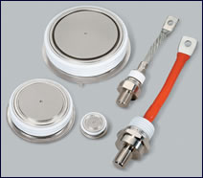
KOMPONENTE ENERGETSKE ELEKTRONIKE - DIODA
Provodi struju samo u jednom smeru
I_{d}
+ V_{d} -
+
V_{i}
_
+
V_{o}
_
I_{d}
V_{i}
Inverzni napon
proboja
t
V_{r}
V_{f}
V_{d}
V_{o}
Napon u stanju
provođenja
V_{dc}
t
Notes:
Idealna dioda radi kao prekidač. Struja idealne diode I_{d} bi bila nula kad god je napon na diodi V_{d} negativan što odgovara stanju isključenog prekidača. S druge strane, napon na diodi V_{d} bi bio nula kad god kroz diodu teče struja I_{d} u pozitivnom smeru što odgovara stanju uključenog prekidača. Realna karakteristika je kao na slici. Napon u stanju provođenja (označen sa V_{f} ) nije 0 već oko 0,7V za silicijumske diode male snage ili do 2V za diode koje se koriste u energetici. Napon V_{f} ne zavisi previše od struje. Gubici u stanju provođenja (koji idu na zagrevanje diode) zavise od struje kroz diodu i napona provođenja. Snaga koja proizvodi zagrevanje diode i mora se predati okolini putem hlađenja je srazmerna proizvodu V_{f} I_{d} .

Slide 3
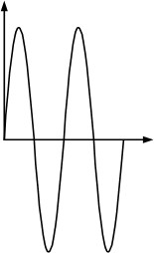
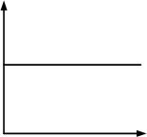
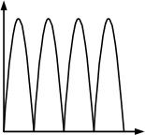
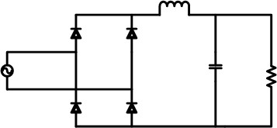
MONOFAZNI ISPRAVLJAČ neupravljani
Talasnost -100 Hz
v_{i}
v_{dc}
v_{o}
t
t
t
v_{dc}
v_{o}
v_{i}
Isptavljač
Filtar
Notes:
Četiri diode u sklopu pod imenom Grecov ispravljač. Sklop ispravlja negativnu poluperiodu ulaznog napona čineći talasni napon istog polariteta. Ako je učestanost ulaznog napona 50Hz, učestanost napona V_{dc} je 100Hz. Ovaj napon se može filtrirati pomoću L-C (ili R-C) filtra da bi se dobio “čist” jednosmerni napon v_{o} .

Slide 4
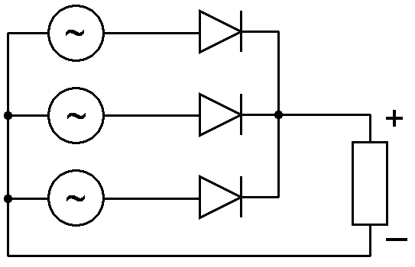
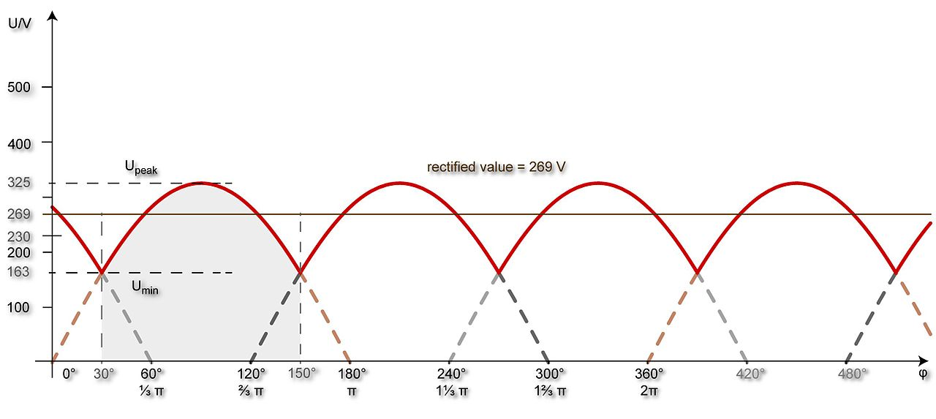
TROFAZNI ISPRAVLJAČ neupravljani, polutalasni
Talasnost -150 Hz
* SLIKE: WEB, Wikipedia

Slide 5
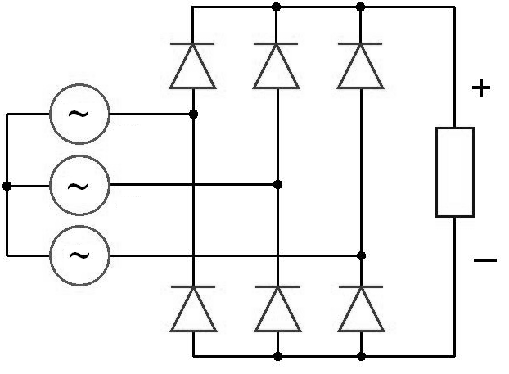
TROFAZNI ISPRAVLJAČ neupravljani, punotalasni
Uzemljenje gradske mreže
Masa ispravljenog napona

Slide 6
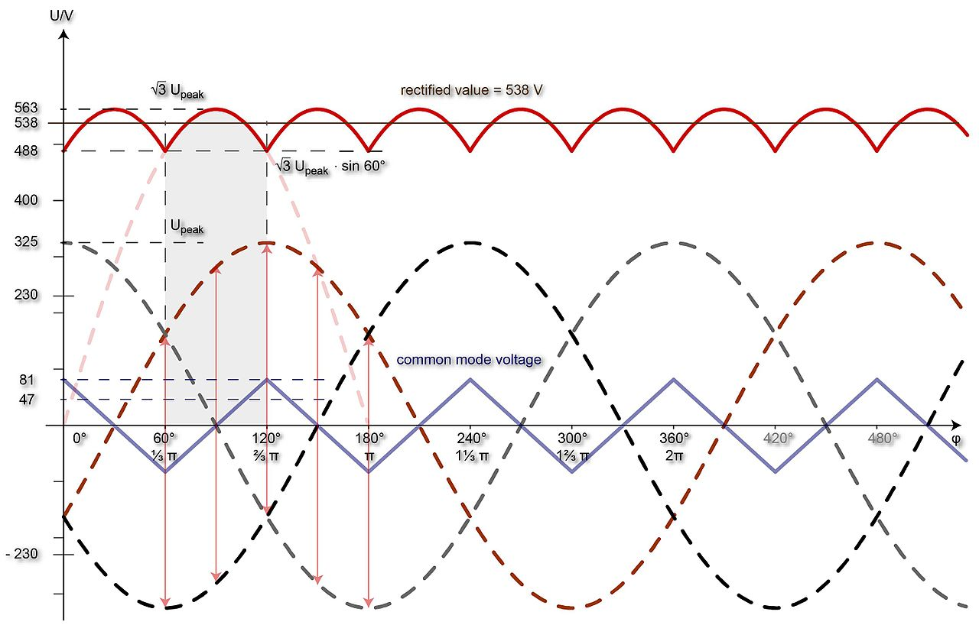
TROFAZNI ISPRAVLJAČ neupravljani, punotalasni
Talasnost -300 Hz
Napon mase u odnosu
na uzemljenje !
* SLIKE: WEB, Wikipedia
Notes:
Na slici je plavom (trouglastom izlomljenom) linijom prikazan napon mase ispravljenog napona u odnosu na zvezdište (uzemljenje gradske mreže). Vidi prethodni slajd. Masa ispravljenog napona SE NE SME UZEMLJITI!

Slide 7
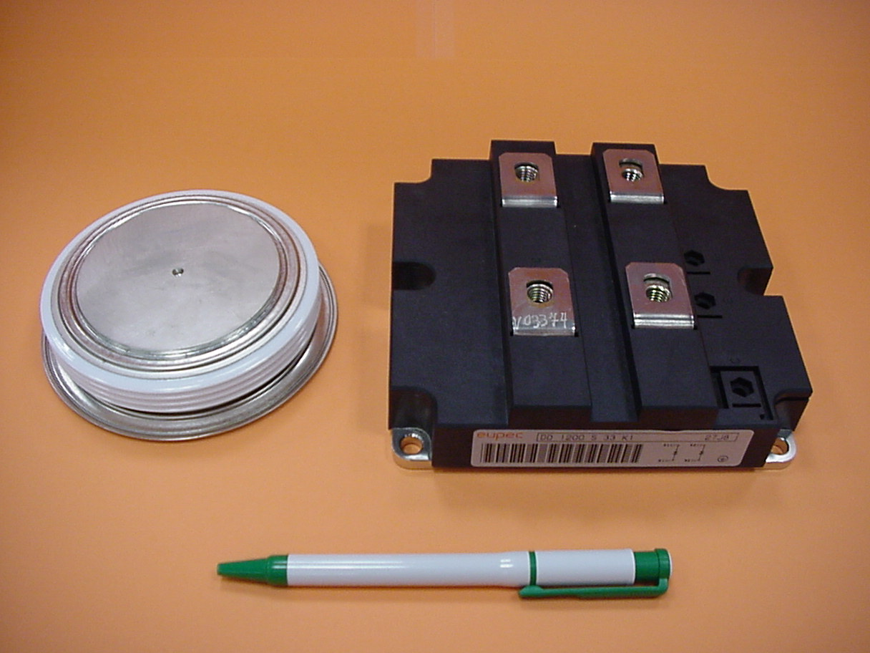
Dioda 4500V/800A (pack) i modul (4 diode) 1700V/1200A
Notes:
Diode se često pakuju po četiri, povezane u Grecov spoj (kao na prethodnom slajdu). Jedan takav modul je na slici desno.

Slide 8
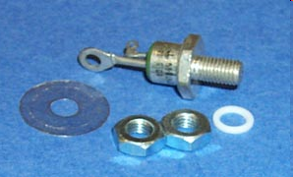
TIRISTOR (SCR)
Isključuje se kad struja padne na 0
v
s
i_{g}
i_{a}
ω
t
A (Anoda)
I_{a}
v_{o}
+
v_{s}
_
+
V_{ak}
_
I_{g}
ω
t
G (Gejt)
i
Uključuje se impulsom na G
g
K (Katoda)
ω
t
Tiristor: Simbol
Notes:
Tiristor se kao prekidač (između A i K) uključuje impulsom koji spolja treba dovesti na G a isključuje sam (kao i dioda) u trenutku kada struja između A i K padne na 0. Kao uključen prekidač ima veoma mali napon pa je zato pogodan za prekidanje vrlo velikih snaga. Spada u najsnažnije energetske prekidače.

Slide 9
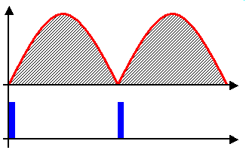
TIRISTOR – Animacija promrne trnutka uključenja
* SLIKA: WEB, Wikipedia
Notes:
Slika predstavlja talasni oblik struje upravljanog punotalasnog ispravljača opterećenog čisto omskim opterećenjem. Trenutak uključenja tiristora se menja u odnosu na fazu ulaznog naizmeničnog signala

Slide 10
MONOFAZNI I TROFAZNI ISPRAVLJAČ upravljani
AC-DC
+
V_{o}
−
Talasnost
100 Hz
50Hz
monofazni
50Hz
trofazni
+
V_{o}
−
Talasnost
300 Hz
Notes:
Upravljani ispravljači za ispravljanje koriste tiristore umesto dioda. Uključivanjem tiristora u pogodnom trenutku može se uticati na vrednost ispravljenog napona.

Slide 11
Specifiacije
12000V/1500A SCR (Tiristor)
GTO
Notes:
Brzina porasta struje dI_{T} /dt prilikom uključenja je ograničena (u ovom slučaju na 100 A/μs. Ukoliko struja raste brže od dozvoljenog, tiristor može da pregori jer se svi delovi tiristora ne uključuju podjednako brzo. Velika struja na onim delovima koji još nisu potpuno uključeni (napon još nije dovoljno opao) može da izazove topljenje tih delova i pregorevanje tiristora. Da bi se ograničio porast struje nekada je nužno dodati induktivnost na red. Ova induktivnost se naziva i „snaber za uključenje“ turn-on snubber.
Prilikom isljučenja, ograničena je brzina porasta napona dV_{ak}/dt. Naime, napon ne sme da poraste previše (tipično 20% probojnog napona) pre no što se tiristor stvarno isključi (inverzna struja oporavka padne blizu 0 – vidi slajd o karakteristikama dioda). U suprotnom tiristor takođe može da strada.
Brzina porasta napona dV_{ak}/dt je ograničena i sve vreme dok je SCR isključen i direktno polarisan zbog parazitne kapacitivnosti između A i G jer se porast napona može preneti peko te kapacitivnosti i izazvati struju kroz G koje bi neželjeno uključila GTO.
Brzina porasta napona se ograničava snaberima (snubber). Snaberi su kola sačinjena od kondenzatora, a neretko sadrže i otpornike i diode koja se vezuju između A i K. Koriste se posebne vrste brzih kondenzatora koji su često skupi i glomazni.

Slide 12
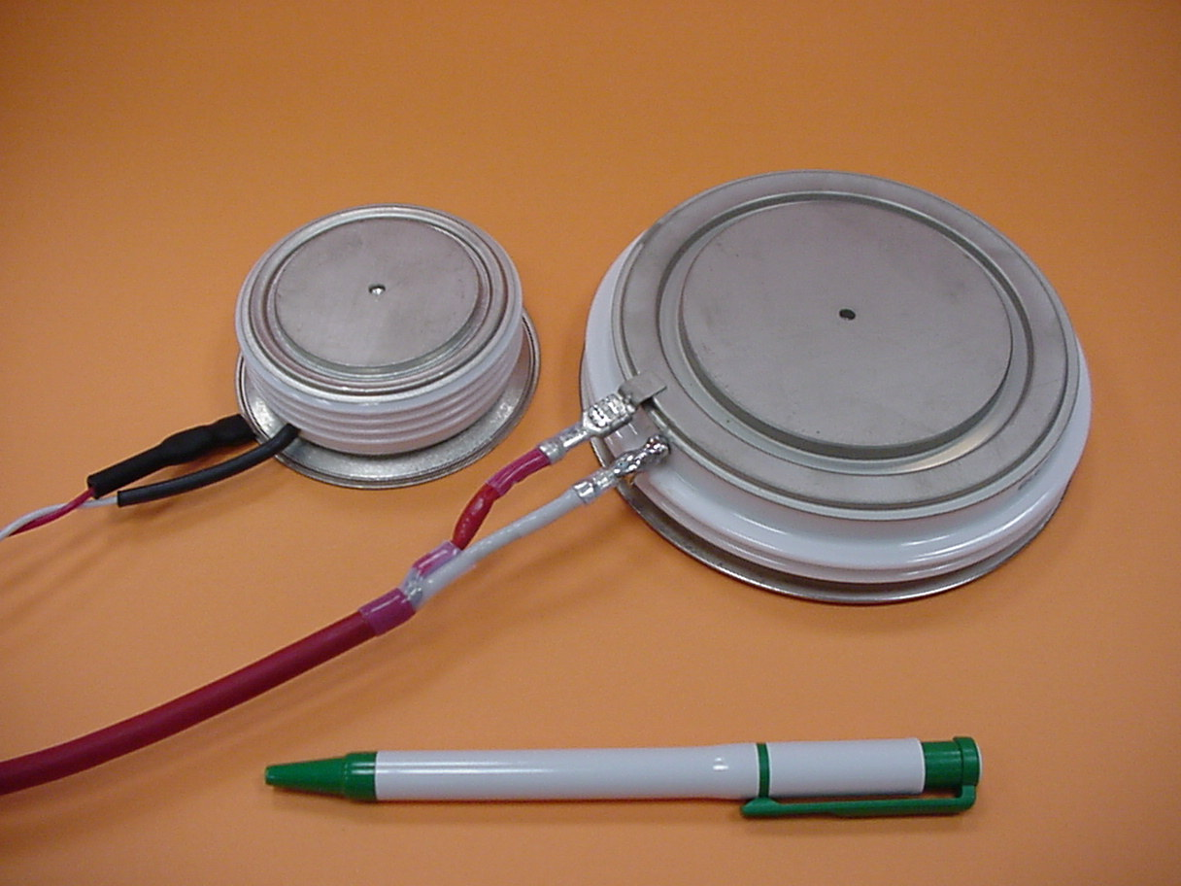
4500V/800A i 4500V/1500A tiristori

Slide 13
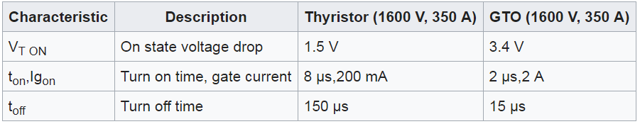
GTO TIRISTOR (Gate Turn Off)
K
Može da se isključi i impulsom na G
Potrebna velika energija za isključenje (tip. 20% i_{a})
Komplikovan hardver za pobudu
Maksimalni naponi do 6.5kV, struje do 6000A
Maks. učestanost oko 1 kHz (manje snage, do 5kHz)
−
V_{ak}
+
G
i_{a}
A
Ograničena brzina porasta struje prilikom uključenja di_{a}/dt
  Ako struja raste brže, GTO može da strada !
  U nekim primenama nužno je usporiti promenu i_{a} dodavanjem L
Pri isključenju, brzina porasta dirktnog napona dV_{a}/dt je ograničena
Notes:
GTO - Tiristor koji se može isključiti impulsom na G je unapređena varijanta tiristora. Proces uključenja je sličan kao kod tiristora s tim da se zbog pouzdanosti, zadržava neki nivo struje krpz G sve vreme dok je GTO uključen. Proces isključenja zahteva negativan napon na G. Deo direktne struje (tipično 20% do 30%) se preusmeri groz G čime struja I_{a} opadne do gašenja tiristora. Da bi se olakšalo isključenje, obično se prave od velikog broja (stotine, pa i hiljade) paralelno povezanih tiristora
U poređenju sa tiristorom, GTO ima dosta veći napon provođenja, zahteva veću struju kroz G za uključenje, ali je značajo brži i kod uključenja i kod isključenja.
GTO je po pravilu simetričan, odnosno, može da izdrži isti napon kada je isključen i polarisan direktno (A na većem potencijalu od K) kao i kada je isključen i polarisam inverzno. Da bi se naglasila simetričnost,ponekad se označava sa S-GTO. Postoje i asimetrični A-GTO koji mogu da izdrže inverznu polarizaciju naponom od reda veličine desetak volti.
Kao i kod tiristora, brzina porasta struje dI_{a}/dt prilikom uključenja je ograničena. Podatak o maksimalnoj brzini porasta je dat u katalozima i ne sme se premašiti. Ukoliko struja raste brže od dozvoljenog GTO može da pregori jer se svi delovi tiristora ne uključuju podjednako brzo. Velika struja na onim delovima koji još nisu potpuno uključeni (napon još nije dovoljno opao) može da izazove topljenje tih delova i pregorevanje tiristora. Da bi se ograničio porast struje nekada je nužno dodati induktivnost na red. Ova induktivnost se naziva i „snaber za uključenje“ turn-on snubber.
Prilikom isljučenja, ograničena je brzina porasta napona dV_{ak}/dt. Naime, napon ne sme da poraste previše (tipično 20% probojnog napona) pre no što se tiristor stvarno isključi (inverzna struja oporavka padne blizu 0 – vidi slajd o karakteristikama dioda). U suprotnom Gto takođemože da strada.
Brzina porasta napona dV_{ak}/dt je ograničena i sve vreme dok je GTO isključen i direktno polarisan zbog parazitne kapacitivnosti između A i G jer se porast napona može preneti peko te kapacitivnosti i izazvati struju kroz G koje bi neželjeno uključila GTO.
Brzina porasta napona se ograničava snaberima (snubber). Snaberi su kola sačinjena od kondenzatora, a neretko sadrže i otpornike i diode koja se vezuju između A i K. Koriste se posebne vrste brzih kondenzatora koji su često skupi i glomazni.

Slide 14
Specifiacije
4500V/4000A GTO Tiristor
SCR
IGCT

Slide 15
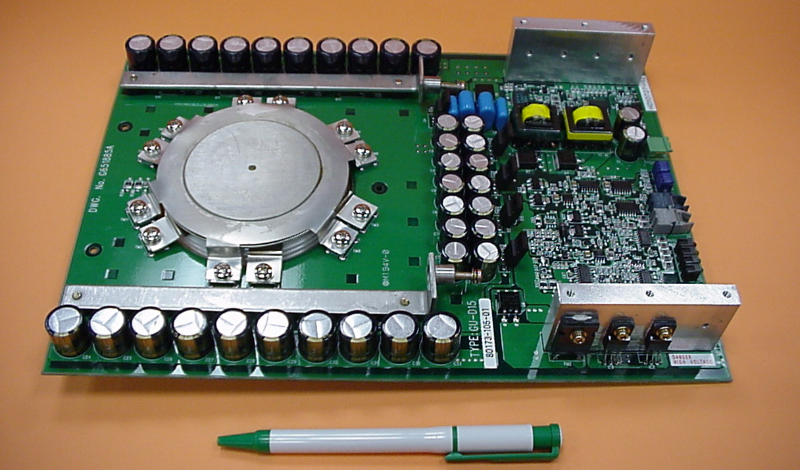
IGCT (Insulated Gate Commutated Thyristor)
A (Anoda)
Sastoji se od unapređenog GTO i pobudnog kola
Puno manja energija potrebna za isključenje (pobudno kolo sastavni deo prekidača)
Namenjen sličnim primenama kao GTO
Veoma mali napon u uključenom stanju (2.7v na 4kA)
Tipična radna učestanost do 500 Hz
Spada u najsavremenije prekidače vrlo velike snage
I_{a}
+
V_{ak}
_
G (Gejt)
I_{g}
K (Katoda)
6500V/1500A IGCT
Notes:
IGCT je po tehnologiji vrlo sličan GTO. Unapređenje obezbeđuje nešto manje gubitke provođenja u odnosu na GTO i značajno veću otpornost na brzinu promene napona Vak. Ova značajno veća otpornost omogućava rad bez snabera, ili sa snaberima sa manjim kapacitivnostima što može značajno da pojeftini i pojednostavi snabersko kolo. Još jedna prednost u odnosu na GTO je nešto manje kašnjenje pri isključenju pa se radne učestanosti kreću do nakoliko kHz, mada se, s obzirom na veličine snaga koje po pravili prekidaju, retko koriste na učestanostima preko 500 Hz. Na većim učestanostima komutacioni gubici postaju preveliki.
IGCT se isporučuje zajedno sa pobudnim kolom. Inače, potrebna struja potrebna za gašenje samog prekidača je i dalje velika, čak značajno veća nego kod GTO, pa je zbog toga i prekidač integrisan sa pobudom i zajedo čine komponentu koja se naziva IGCT. Na slici je slika ABB-ovog IGCT za 6500V i 1500A
IGCT je po pravilu „asimetičan“, odnosno, može da izdrži mnogo veće napone kada je isključen i polarisan direktno (A na većem potencijalu od K) nego kada je isključen i polarisam inverzno. Obično je maksimalni napon isključenog direktno polarisanog tiristora nekoliko hiljada volti dok je maksimalni inverzni napon reda veličine samo petnaestak volti. Moguće je napraviti i simetrični IGCT, ali takvi imaju nešto veći napon kod provođenja. Koriste se i jedni i drugi, zavisno od primene. Ima primena gde se inverzni napon nikada ne pojavljuje, pa je tu asimetrični IGCT komponenta izbora. Asimetrični se prodaju i zajedno sa diodom (koja blokira inverzni napon) na red

Slide 16
Specifiacije
6000V/6000A IGCT
GTO
IGBT

Slide 17
BIPOLARNI Tranzistor (BJT) – Bipolar Junction Transistor
C (kolektor)
Potrebna velika bazna struja I_{B} (tipično 10% I_{C}) da bi ušao u zasićenje (kada radi kao uključen prekidač)
Malo se koriste poslednjih godina pa su naponi za koje su razvijeni do 1500V i struje do 600A
Dobre karakteristike u uključenom stanju (mali napon V_{CE} tipično 2-3V)
Učestanosti reda veličine 5 KHz
I_{C}
B (baza)
+
V_{CE}
_
I_{B}
E (emiter)
MOSFET Tranzistor
D (drain)
Pri V_{GS} = +15V, provodi (mali otpor između D i S)
Potrebna veoma mala energija za uključenje
Jednostavan hardver za pobudu
Napon do 1000 V, struje do 500A
Mogu da rade i sa učestanostima preko 200 kHz
Tipična primena, niskonaponski pogoni i invertori na visokim učestanostima
I_{D}
+
V_{DS}
−
G (gate)
S (source)
Notes:
Idealni bipolarni tranzistor radi kao prekidač u zavisnosti od struje baze. Kada je bazna struja I_{B} veća od granične, prekidač izneđu C i E je uključen (V_{CE} je nula), i kroz njega teče struja I_{C} . Granična struja da bi se “prekidač uključio” zavisi od struje I_{C} i pojačanja tranzistora β. Tranzistor će se uključiti kada je I_{B} > I_{C} /β. Tipične vrednosti pojačanja β za energetske tranzistora je reda veličine 10. Ako je struja I_{B} manja od I_{C} /β, tranzistor radi u linearnom režimu koji se ne koristi kada je tranzistor u ulozi prekidača, nepoželjan je u energetskoj elektronici i vrlo je nepovoljen sa gledišta zagrevanja tranzistora. Kada je I_{B} nula, ili kada je napon od baze do emitera negativan, prekidač izneđu C i E je isključen (I_{C} je nula). Napon V_{CE} realnog tranzistora, kada je uključen, nije nula, kako bi bilo u idealnom, već iznosi tipično između 2V i 3V i ne zavisi mnogo od I_{C} . To što V_{CE} uključenog tranzistora nije nula je jedan od osnovnih razloga zagrevanja tranzistora u stanju provođenja.
Bipolarni tranzistori se poslednjih godina veoma malo koriste, praktično su ih potpuno potisnuli tranzistori tipa IGBT, pa je i njihov razvoj prekinut pre desetak godina. Zbog toga je danas teško pronaći modele za napone preko 1500V i struje preko 600A .
MOSFET radi kao prekidač pod kontrolom napona V_{GS} . Da bi tranzistor bio uključen nije potrebna nikakva struja. Gejt G je potpuno izolovan i kroz G priključak ne protiče struja. Prema tome, za razliku od bipolarnih, MOSFET se može držati uključenim bez ulaganja ikakve snage. Za sam trenutak uključenja i isključenja je ipak potrebna izvesna struja koja bi napunila, odnosno izpraznila parazitnu kapacitivnost između G i S. Čim se ta kapacitivnost napuni, tranzistor se može držati uključanim bez ikakve struje (sa nultom snagom, samo održavanjem napona na G). Kada je napon na gejtu V_{GS} veći od graničnog V_{T} (tipično 5V do 15V), prekidač izneđu D i S je uključen (V_{DS} je nula za idealni MOSFET). Realni MOSFET se u uključenom stanju ponaša kao vrlo mala otpornost između D i S (reda nekoliko mΩ do nekoliko desetina mΩ) tako da V_{DS} direktno zavisi od struje koja protiče kroz MOSFET u uključenom stanju.
MOSFET se ponaša kao isključen prekidač između D i S kada je napon na G nula (V_{GS} = 0). Često se koristi negativan napon na G prilikom isključenja da bi se parazitna kapacitivnost između G i S brže ispraznila jer se MOSFET ne može isključiti dok ta parazitna kapacitivnost održava napon na G. Napon V_{GS} između nule i graničnog V_{T} , dovodi MOSFET u linearni režim koji se ne koristi u energetskoj elektronici, štetan je, i hardver se projektuje tako da se kroz linearni režim prođe za maksimalno kratko vreme.
Tipična primena MOSFET je u primenama gde je potrebna vrlo visoka učestanost, tipično preko 20kHz. Brzina prekidanja MOSFET može da bude i preko 1MHz. Druga oblast primene su niskonaponski pogoni. Za pogon koji se napaja, recimo sa 12V, pad napona od 3V na uključenom bipolarnom tranzistoru je preveliki gubitak. MOSFET nema konstantan pad napona kad je tranzistor uključen već taj pad napona zavisi od struje I_{D} jer se uključeni MOSFET ponaša kao mali otpornik, a ne kao konstantan pad napona nezavisno od struje.

Slide 18
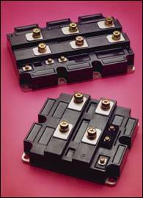
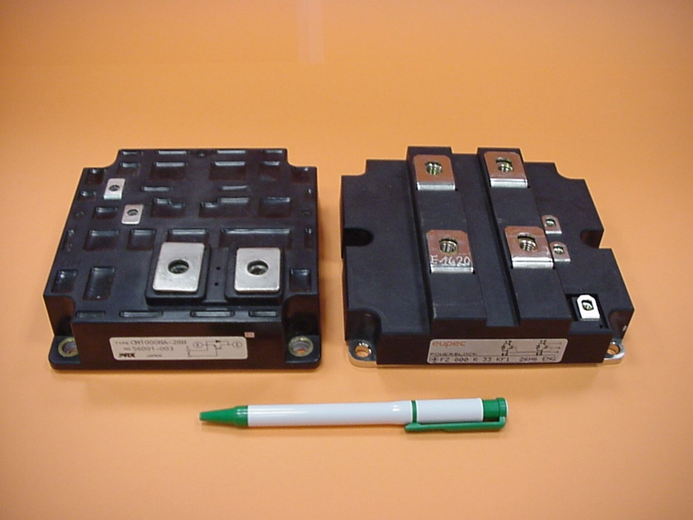
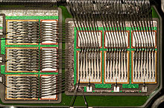
IGBT (Insulated Gate Bipolar Tranzistor)
C
Kombinacija MOSFET-a i bipolarnog travzistora
Kombinuje dobre osobine pobude MOSFET-a i izlaznog dela bipolatnog tranzistora
Potrebna mala energija za uključenje
Jednostavan hardver za pobudu
Napon do 4700 V (6500 za HVIGBT), struje do 3600A
Tipične radne učestanosti do 20 kHz
I_{C}
+
V_{CE}
−
G
E
Unutrašnjost 1200V/600A Powerex IGBT modula
1700V/1200A
3300V/1200A IGBT moduli
* SLIKE: WEB, Wikipedia
Notes:
Najviše korišćena energetska komponenta (IGBT) radi kao prekidač između C i E koji je realizovan kao bipolarni tranzistor, dok je kontrola prekidača realizovana pomoću napona na izolovanom gejtu G, kao kod MOSFET-a. Napon na G iznad graničnog (V_{T}) uključuje prekidač koji se, u uključenom stanju, ponaša kao bipolarni tranzistor: ostaje mali V_{CE} koji ne zavisi mnogo od struje I_{C} . To što napon V_{CE} nije nula u stanju provođenja predtavlja osnovni izvor gubitaka kada je prekidač uključen. Energija koju proizvede snaga I_{C} V_{CE} zagreva IGBT i mora se odvesti pomoću hladnjaka da temperatura komponente ne bi rasla.
Drugi izvor gubitaka predtavljaju komutacioni gubici (gubici u trenucima promene stanja). Naime, prilikom isključivanja i uključivanja, tranzistor prolazi kroz kratkotrajni linearni režim. Dok je za idealni tranzistor u prekidačkom režimu ili napon V_{CE} jednak nuli ili je struja I_{C} jednaka nuli (pa je njihov proizvod nula), dotle u linearnom režimu, koji mora da postoji u trenucima promene između dva stanja u prekidačkom režimu, i struja I_{C} , i napon V_{CE} imaju značajne vrednosti. Glavni razlog neželjenog boravka tranzistora u linearnom režimu je parazitna kapacitivnist između G i E koja ne može trenutno da se isprazni niti napuni, a napon na toj parazitnoj kapacitivnosti je, u stvari, napon na gejtu koji kontroliše uključenje i isključenje tranzistora. Zato se snažni IGBT uključuju pomoću sklopova koji se nazivaju drajverima koji služe da sa što je moguće većom strujom napune ili isprazne parazitnu kapacitivnost između G i E kako bi napon na G što pre dostigao V_{T} (kod uključenja) ili pao na nulu (prilikom isključenja). Kada se jednom parazitna kapacitivnost napuni, nije potrebna nikakva struja da bi tranzistor ostao uključen (dovoljno je samo da se V_{GE} održi iznad V_{T} .
IGBT se pakuju u module sa dva tranzistora kao jedna grana PWM, sa 4 tranzistora kao H-most ili sa 6 tranzistora kao tri grane PWM za generisanje trofaznog sistema. Postoje i moduli sa 7 tranzistora gde je sedmi tranzistor namenjen prenaponskoj zaštiti (opisano kasnije na slajdovima). Zajedno sa tranzistorima u modulu se obavezno nalaze i brze prekidačke diode koje se nazivaju zamajnim diodama (freewheeling diodes), po jedna uz svaki tranzistor, povezana paralelno C-E spoju tranzistora, u smeru od emitera ka kolektoru (anoda za emiter E, katoda za kolektor C). Uloga zamajnih dioda je opisana uz slajdove o čoperu i invertoru. Danas čak i moduli sa samo jednim IGBT se pakuju zajedno sa zamajnom diodom.
Naki moduli u sebi sadrže i drajvere i optičku izolaciju kontrolnih signala teko da se kontrolni signali mogu dovesti na modul direktno iz mikrokontrolera bez ikakvog hardvera između. Takvi moduli, po pravilu sadrže i neophodne izolovane ispravljače za napajanje drajvera gornjih tranzistora kao i neki vid preko-strujne i termičke zaštite. Micubiši (Mitsubishi) i Pauereks (Powerex) nazivaju takve svoje module IPM (Intelegent Power Module), Semikron ih naziva SKiiP (SemiKron Intellegent Integrated Power)...

Slide 19
IGBT kao IDEALNI prekidač
C
I_{C}
+
V_{CE}
−
Kada je prekidač isključen (uslov: V_{GE}< V_{T})
Struja I_{C} = 0
Napon V_{CE} zavisi od ostatka kola
Disipacija na prekidaču V_{CE} ⋅I_{C} = 0
G
E
C
I_{C}
Kada je prekidač uključen (uslov: V_{GE}> V_{T})
Struja I_{C} zavisi od ostatka kola
Napon V_{CE} = 0
Disipacija na prekidaču V_{CE} ⋅I_{C} = 0
+
V_{CE}
−
G
E
Notes:
Idealni prekidač se ponaša kao kratak spoj kad je uključen, a kao otvorena veza kada je isključen.
Sa gledišta kontrolnog signala dovedenog na G, IGBT se ponaša skoro kao idealan prekidač. Da bi se prekidač držao otvorenim poreban ja samo napon na G. Struja prema G ulazu praktično teče samo u trenucima uključivanja i isključivanja prekidača. Tada je potrebno napuniti, odnosno isprazniti parazitnu kapacitivnost između G i E.
Ta parazitna kapacitivnost je ujedno i jedan od bitnih uzroka kašnjenja uključenja i isključenja prekidača jer je napon na G ustvari napon na tom parazitnom kondenzatoru, a njemu je potrebno vreme da se napuni ili isprazni (napon na kondenzatoru je proizvod kapacitivnosti i količine naelektrisanja, a količina naelektrisanja je integral struje u vremenu – ili proizvod struje i vremena, ako je struja konstantna).
Brže punjenje, i naročito pražnjenje, te parazitne kapacitivnosti je razlog zašto postoje “drajveri” – elektronski sklopovi koji treba da obezbede da se kondenzator isprazni (ili napuni) za najkraće moguće vreme. Drajveri često koriste negativni napon da bi ubrzali pražnjenje.

Slide 20
REALNI IGBT kao prekidač
Kada je prekidač stalno isključen gubici se mogu zanemarit.
Kada je prekidač stalno uključen, V_{CE} nije 0 pa postoje gubici provođenja P_{dis} = V_{CE} ⋅I_{C} ≠ 0
  Ova snaga zagreva prekidač sve vreme dok provodi !
Pored ovih, postoje i komutacioni gubici.
U trenutku promene stanja, promena V_{CE} i I_{C} nije trenutna.
  Komutacioni gubici se javljaju pri svakoj promeni stanja
V_{CE}
I_{C}
P_{dis}
GUBICI PROVODJENJA
UKLJUČEN
ISKLJUČEN
KOMUTACIONI GUBICI
Notes:
Gubici su opisani uz slajd o IGBT.
Gubici u stanju provođenja generišu snagu koja zagreva prekidač sve vreme dok je prekidač uključen. Snaga koja se disipira se mora odvesti sa prekidača da se temperatura prekidača ne bi povećavala. Energija koju proizvode ovi gubici (ono što zagreva tranzistor) je proizvod P_{dis} i vremena koliko je prekidač uključen.
Komutacioni gubici se javljaju samo u trenucima svake promene stanja prekidača jer je u tim trenucima tranzistor u linearnom režimu. Postoji i I_{C} i V_{CE} koji su različiti od nule. Trenuci promene stanja su označeni isprekidanom linijom.
S obzirom da se pri svakoj komutaciji pojavljuju gubici, što su komutacije češće, to je zagrevanje veće. Zbog toga su komutacioni gubici srazmerni učestanosti prekidanja. To je jedan od faktora koji ograničava učestanost PWM sa gornje strane. Tako se za velike snage pogona (nekoliko stotina kW) retko ide na učestanosti PWM preko nekoliko kHz.

Slide 21
Specifiacije
3300V/1200A IGBT
V_{CE}
IGCT
Notes:
Primer specifikacije osnovnih parametara jednog komercijalno raspoloživog IGBT:
V_{CE} predstavlja maksimalni napon između C i E koji tranzistor može da izdrži kada radi kao isključen prekidač. Napon jednosmernog međukola, po pravilu, mora biti bar za tridesetak do četrdeset posto manji od ovog napona. Na primer, bilo bi rizično ovu komponentu (V_{CE} = 3300V) upotrebiti u pogonima sa naponom međukola većim od nekih 2000V. Ova razlika je nužna zbog prenapona koji se javljaju na tranzistorima u trenucima promene stanja, naročito kod isključenja. Na te prenapone prvenstveno utiče parazitna induktivnost vodova, ali i brzina zamajnih dioda kao i kvalitet kondenzatora u jednosmernom međukolu. Da bi se ublažili prenaponi često se između E i C postavljaju sklopovi koji se nazivaju snaberima (snubber) koji se sastoje od kondenzatora posebne vrste ili od kombinacije kondenzatora i otpornika , a mogu sadržati i diode. Snaberi su skupe i glomazne komponente i projektanti IGBT modula pokušavaju da naprave takav modul kod koga snaber ne bi bio neophodan. Današnje komponente se uglavnom reklamiraju kao takve. Nazivaju ih snubberless modulima. Izlazni stepeni koji ne koriste snabere moraju imati izuzetno pažljivo projektovano jednosmerno međukolo. Veze moraju biti kratke (naročito veza od kondenzatora u međukolu do C i E priključka modula), sa vodovima minimalne parazitne induktivnosti. Često se koriste “sendvič” vodovi gde se pozitivan i negativan pol vode pljosnatim pravougaonim sabirnicama koje su celom širinom jedna iznad druge, kao sendvič, sa izolatorom između.
I_{C} i I_{CM} su maksimalna dozvoljena trajna struja kolektora i maksimalna kratkotrajna struja (srtujni špic) koji se sme ponavljati. Specifikacije definišu detaljno koliko često se stuja veća od I_{C} sme ponavljati i koliko sme da traje.
Napon zasićenja je napon V_{CE} kada tranzistor vodi. Za konkretan modul, V_{CEsat} iznosi 4,3V pri struji od 1200A. U specifikaciji je greškom napisano I_{CEsat} umesto V_{CEsat} .
Od dinamičkih karakteristika najznačajnije su:
t_{don} i t_{doff} predstavljaju kašnjenje prekidača prilikom uključivanja i isključivanja. Na primer, t_{doff} je vreme od trenutka kada napon na G padne na nulu do trenutka kada se tranzistor isključi (dok struja I_{C} padne na samo nekoliko procenata od one koja je tekla dok je tranzistor bio uključen). Treba obratiti pažnju da je, nažalost, t_{doff} duže od t_{don} što je uobičajeno za većinu komponenti.
t_{r} i t_{f} su vreme porasta napona V_{CE} prilikom isključenja, i vreme pada napona V_{CE} prilikom uključenja tranzistora, respektivno. Obično se kao granice uzimaju rast sa 10% na 90% napona i obrnuto. Ove karakteristike u specifikaciji se odnose na tačno određeno opterećenje i mogu puno varirati u zavisnosti od opterećenja.

Slide 22
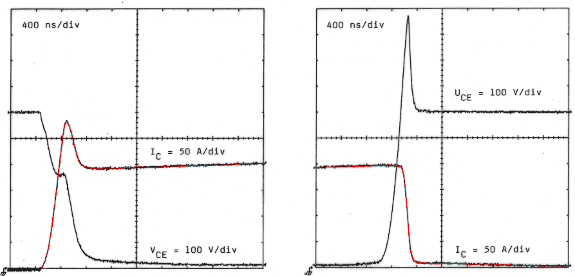
IGBT- prekidačke karakteristike
UKLJUČENJE
ISLJUČENJE
Notes:
Na slici su oblici napona na tranzistoru (V_{CE}) i struja kroz tranzistor (I_{C}) pri uključivanju (levo) i isključivanju (desno) tranzistora tipa IGBT.
U ovom slučaju, a na slici su snimci sa osciloskopa jednog realnog pogona, prenapon prilikom isključenja dostiže vrednost preko 950V dok je nominalni napon 600V. Veličina prenapona uglavnom zavisi od parazitnih induktivnosti i brzine promene struje. Na parazitne induktivnosti jako utiče oblik i dužina vodova od kondenzatora u jednosmernom međukolu do priključaka IGBT, ali i karakteristike ovog kondenzatora (ekvivalentna serijska otpornost i induktivnost). Da bi se prenapon, koji je svakako neželjen, smanjio, puno se vodi računa o mehaničkom projektovanju vodova. Postoje rešenja sa “sendvič” provodnicima kod kojih su pozitivni i negativni vod široke bakarne šine jednake širine postavljene jedna iznad druge sa izolatorom između. Ovo rešenje zbog male parazitne induktivnosti i raspodeljene kapacitivnosti između vodova, obezbeđuje znatno manje prenapone u odnosu na klasičnu vezu žičanim provodnicima.
Da bi se prenapon smanjio koriste se posebni sklopovi poznati pod nazivom snaberi (snubber) koji se vezuju direktno na priključke tranzistora. Veza mora biti što kraća i imati minimalno moguću parazitnu induktivnost. Snaber može biti kondenzator posebnih karakteristika (pre svega male ekvivalentne seriske otpornosti i induktivnosti) ili kombinacija kondenzatora i otpornika. U nekim slučajevima se koriste i mreže kondenzatora, otpornika i dioda.
Snaberi su skupe i često glomazne komponente. Zbog toga neki proizvođači reklamiraju svoje IGBT module kao komponente kojima nisu potrebni snaberi (snubberless module) zbog posebno pažljivo projektovanih veza unutar modula. Ove podatke treba primihvatiti sa rezervom jer presudan uticaj ne prenapon ima rešenje spoljašnjih vodova i svakako treba računati sa nekim prenaponom. Na primer, za tranzisor čije je isključivanje prikazano na slici bilo bi neophodno da može da izdrži napon 1000V, iako je nominalni napon 600V.

Slide 23
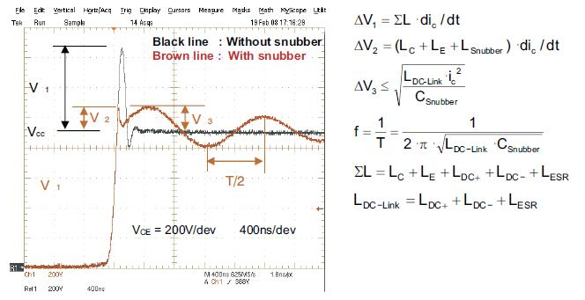
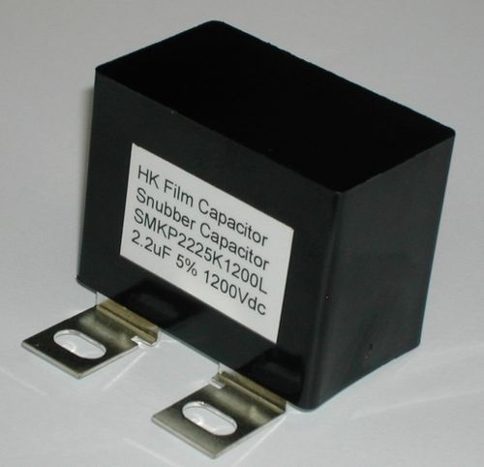
IGBT- isključenje, snaber
Notes:
Prenapon bez snabera (V1) i sa snaberom (V3) i jedno rešenje snabera specijalno projektovanog za module koji se priključuje direktno na vodove napajanja modula.

Slide 24
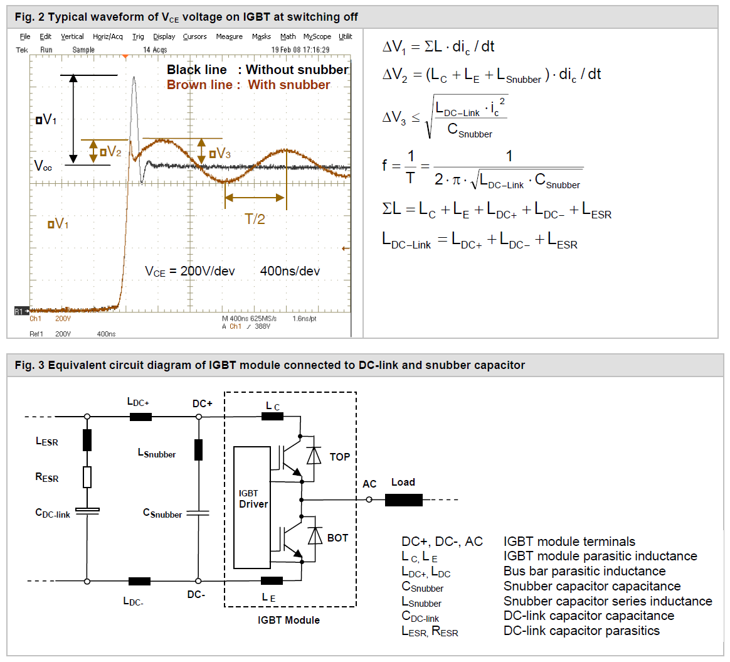
http://www.semikron.com/dl/service-support/downloads/download/semikron-application-note-an-7006-igbt-peak-voltage-measurement-and-snubber-capacitor-specification-en-2008-03-17-rev00
Notes:
Izrazi za prenapone i ekvivalentna šema sa parazitnim induktivnostima.

Slide 25
Impulsno-širinska modulacija - PWM

Slide 26
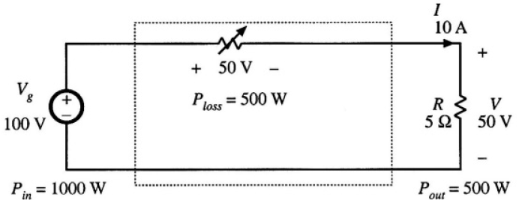
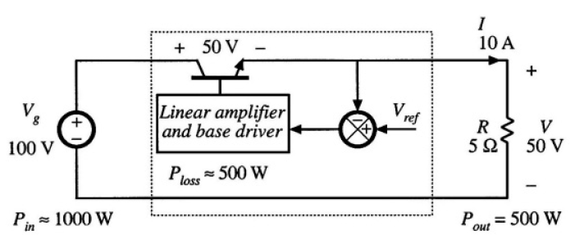
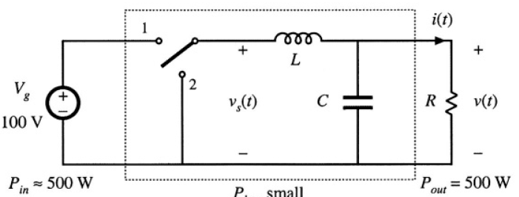
Impulsno-širinska modulacija - PWM
Kontinualna promena napona V
v_{s}(t)
Položaj prekidača
1
2
V_{g}
PWM
t
τ
T_{PWM}
P_{loss} ≈ 0
SLIKA: “Fundamentals of Power Elektronics”, R. Ericson, D. Maksimović.

Slide 27
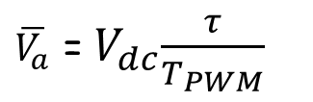
Impulsno-širinska modulacija - PWM
  Jedna grana PWM-a:
  T1 i T2 rade u protivfazi, kada je jedan uključen, drugi je isključen
  T1 uključen: V_{a} = V_{dc}
  T2 uključen: V_{a} = 0
+
V_{dc}
−
T1
D1
i_{a}
+
V_{a}
-
T2
D2
V_{a}
Uključen T1, isključen T2
V_{dc}
Uključen T2, isključen T1
Talasnost
0
$\overline{V_{a}}$ =${ V}_{dc}\frac{τ}{T_{PWM}}$
i_{a}
Struja koja bi tekla kada bi
V_{a} bilo kontinualno V_{a}
τ
T_{PWM}
Notes:
Impulsno-širinska modulacija (PWM) predstavlja mogućnost dobijanja promenljive srednje vrednosti napona smo pomoću prekidačkih elemenata. Srednja vrednost napona V_{a} se može menjati jednostavno promenom τ . Uobičajeno je da T_{PWM} bude fiksno, a da vrednost τ zadaje računar i time utiče na srednju vrednost napona.
Pomoću impulsno-širinske modulacije se mogu dobiti i promenljivi oblici napona. Uslov je da je T_{PWM} puno kraće u odnosu na brzinu promene napona koji se generiše (tačnije, puno kraće u odnosu na periodu promene napona).
Osnovna konfiguracija jedne grane PWM: Tranzistor T1 (gornji tranzistor, u žargonu) se uključuje samo kad je T2 (donji tranzistor) isključen, i obrnuto.
Srednja vrednost napona V_{a} u primeru na slici je oko 20% V_{dc} . Ako bi se toliki napon doveo motoru iz kontinualnog izvora, struja i_{a} koja bi tekla kroz motor imala bi konstantnu vrednost predstavljenu crvenom isprekidanom linijom. Struja koja se dobija iz impulsno-širinskog modulatora ima talasni oblik predstavljen punom crvenom linijom. Ona varira oko vrednosti koja bi se dobila iz kontinuslnog izvora.
Amplituda varijacije struje se naziva talasnost (ripple). Ova pojava je štetna i trebalo bi je svesti na najmanju moguću meru. Talasnost zavisi od učestanosti PWM-a (f_{PWM} = 1/T_{PWM} ) i od karakteristika motora (prvenstveno od ekvivalentne induktivnost i otpornosti koje PWM modulator „vidi“ prema motoru). Za isti motor, povećavanjem f_{PWM} smanjuje se talasnost.
D1 i D2 su neophodne prekidačke komponente za rad PWM-a. Nazivaju se zamajnim diodama (freewheeling dieodes) i služe da preuzmu provođenje struje posle isključivanja tranzistora. Naime, struja kroz motor, zbog induktivne prirode motora, se ne može trenutno promeniti. Kada se prekudači isključe, struja kroz motor nastavlja da teče, ako nema gde, jevljaju se veliki prenaponi. Zbog toga ove diode moraju biti brze prekidačke komponete (fast recovery diodes) koje će se, kada treba, uključiti za što kraće vreme. Kašnjenje uključenja diode (po isključenju prekidača) sprečava na trenutak protok struje i izaziva drastičan skok napona. Veličina prenapona koji se javljaju pri svakoj promeni stanja prekidača prvenstveno zavise od karakteristika dioda i od parazitne induktivnosti vodova od kondenzatora do prekidača
D1 se uključuje kada je motor u generatorskom režimu (smer struje i_{a} suprotan od smera označenog na slici). U tom režimu motor preko D1 vraća energiju u izvor. Struja i_{a} se (u tom smeru) može regulisati uključivanjem T2 koji, kada je uključen, “odliva” deo te struje zatvarajući motor u kratak spoj.
D2 se uključuje da preuzme pozitivnu struju i_{a} (u smeru kao na slici) po isključenju T1. U ovom smeru, struja i_{a} se reguliše uključenjem i isključenjem T1.
D1 i D2 su kritične komponente i njihove karakteristike (najpre brzina uključivanja) se moraju pažljivo birati u zavisnosti od primene i brzine rada prekidačkih tranzistora. Ovde se ne mogu upotrebiti klasične diode namenjene ispravljačima

Slide 28
Kola za uključenje i isključenje (drajveri)
+
V_{dc}
−
  MOSFET i IGBT bi mogli da se upravljaju direktno iz računara ukoliko bi V_{T} iznosilo 2 do 3 V, međutim,
  postoji značajna parazitna kapacitivnost C_{GE} izmađu G i E (ili S kod MOSFET-a).
  Napon na G ne može da se promeni brže nego napon na C_{GE} !
  Drajveri (upaljači) služe da ubrzaju punjenje i pražnjenje. Neki koriste i negativan napon da bi ubrzali pražnjenje (gašenje IGBT).
  Savremeni drajveri imaju samo jedno napajanje V_{CC} (5-20V), negativan napon za gašenje, ako postoji, pravi se u samom čipu.
  Ulaz iz računara je TTL ili CMOS kompatibilan, a za veće snage može biti i optički izolovan.
T1
D1
i_{a}
+
V_{a}
-
V_{cc}
D2
T2
Drajver
C_{GE}
Diretno iz računara
Notes:
KOLA ZA UKLJUČENJE-ISKLJUČENJE TRANZISTORA (drajveri) su povezana između G i E i njihova uloga je prvenstveno da ubrzaju punjenje i pražnjenje parazitne kapacitivnosti C_{GE} između G i E.
Druga uloga, koju neki upaljači obavljaju jeste optička izolacija računara (upravljačkog dela) i energetskog dela.

Slide 29
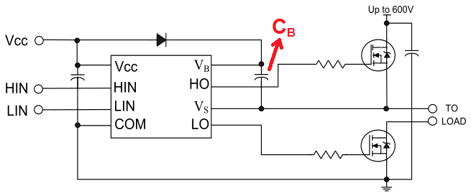
Kola za uključenje i isključenje (drajveri)
+
V_{dc}
−
  Napajanje drajvera T2 iz izvora napona elektronike Vcc
  Napajanje drajvera T1 je problematično. Isti izvor Vcc se ne može koristiti !
  REŠENJA:
  Posebni, galvanski odvojen izvor
  Napajanje iz pomoćnog kondenzatora
??
Drajver
T1
D1
i_{a}
??
+
V_{a}
-
V_{cc}
D2
T2
Drajver
Napajanje iz pomoćnog kondenzatora (bootstrap capacitor):
Notes:
KOLA ZA UKLJUČENJE-ISKLJUČENJE TRANZISTORA (drajveri) su povezana između G i E i njihova uloga je opisana na slajdu o idealnim prekidačima (br. 39). Napajanje drajvera donjeg tranzistora (T2 na slici) nije problematično jer je emiter T2 na masi (− pol izvora). Ovo napajanje je na slikama označeno sa Vcc. Energetski izvor V_{dc}, izvor za napajanje elektronike Vcc, drajver donjeg tranzistora, motor i T2 sa D2 imaju zajedničku masu.
Međutim, napajanje drajvera gornjeg tranzistora (T1 na slici) bi trebalo da ima masu povezanu za E tranzistora T1, a ova tačka predstavlja izlazni napon (mesto priključenja motora čiji je drugi kraj na masi). Zbog toge je nemoguće koristiti isti izvor Vcc i za napajanje drajvera gornjeg tranzistora. Da bi se ovaj problem rešio uglavnom se koriste dva pristupa:
Drajveri gornjih tranzistora se napajaju iz posebnog, galvanski izolovanog izvora napajanja.
Drajveri gornjih tranzistora se napajaju iz posebnog kondenzatora (bootsrtrap) kao na donjoj slici. Na slici je napajanje drajverskog sklopa donjeg tranzistora označeno sa Vcc, dok se drajver gornjeg napaja naponom iz kondenzatora C_{B} naponom između krajeva označenih sa V_{B} i V_{S}. Da bi to napajanje postojalo, pre korišćenja gornjeg tranzistora, nužno je bar jednom uključiti donji tranzistor da se C_{B} napuni iz Vcc preko diode i opterećenja (load na slici). Kod ovakvog rešenja neophodno je da drajver gornjeg tranzistora ima kolo koje će svakako isključiti gornji tranzistor ako napon u C_{B} nije dovoljan za rad drajvera (low suply voltage protection). Takođe je nužno da se donji tranzistor u toku rada povremeno uključuje kako bi se C_{B} dopunjavao (ne može se upotrebiti u topologijama u kojima bi donji tranzistor bio isključen duži period vremena). Dioda služi da spreči pražnjenje C_{B} kada je gornji tranzistor uključen
Prvo rešenje je skuplje i hardver je dosta komplikovaniji, ali nema ograničenja opisana u drugom rešenju. Većina komercijalno raspoloživih drajverskih čipova i modula koji sadrže i izlazne ztanzistore i drajvere koristi jeftinije rešenje sa butstrap kondenzatorom.

Slide 30

Drajveri - galvansko odvajanje
Upravljački deo
Energetski deo
upravljački signal
zajednička masa
Notes:
Galvansko odvajanje podrazumeva da merno - upravljački deo nema zajedničku masu sa energetskim delom.
Postojanje zajedničke mase omogućava da se smetnje i šumovi iz energetskog dela prenesu u u merno-upravljački (recimo, mikrokontroler).
Problem je što neizbežne, čak i male smetnje u energetskom delu koji radi sa velikim snagama, predstavljaju opasne smetnje u merno-upravljačkom delu gde su i struje i naponi neuporedivo manji.
Upravljački signal predstavlja napon u odnosu na masu elektronike. Da bi se tim upravljačkim signalom upravljalo energetskim komponentama, najjednostavnije je spojiti mase ova dva dela, ali se to zbog opisane pojave, naročito ako se radi sa većim snagama (recimo, već preko 100W), ne preporučuje.

Slide 31
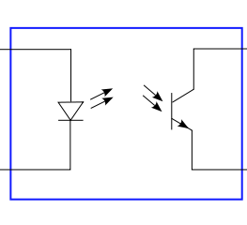
Drajveri - galvansko odvajanje
optička izolacija
upravljački signal
Upravljački deo
Energetski deo
⊥
⊥
masa elektronike
odvojena masa
Notes:
Delovi se mogu galvanski odvojiti
Pomoću transformatora (može da prenese samo naizmenični signal i ima loše dinamičke karakteristike).
Pomoću optičkog izolatora (optocupler) kao na slici.
Optički izolator se sastoji od svetleće diode (LED) i foto-tranzistora i signal se prenosi pomoću svetlasa jedne strane na drugu bez potrebe zajedničke mase. Prave se za različite brzine signala, posebno za prenos analognih, kontinualnih signala, a posebno za prenos digitalnih informacija. Oni koji su namenjeni prenosu analognih imaju na izlazu signal srazmeran struji na ulazu i, po pravilu, veliku linearnost (pojačanje pd ulaza do izlaza je konstantno i ne zavisi od veličine ulaznog signala za sve ulazne signale u propisanim granicama)
Kod optički izolatori namenjeni prvenstveno prenosu digitalnih signala, linearnost nije posebno bitna (prenose samo “on-off” signale) već se veća pažnja posvećuje brzini prenosa.

Slide 32
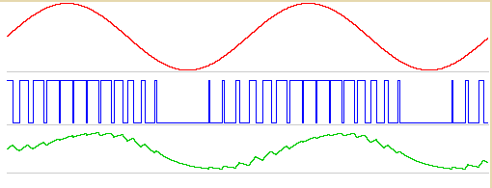
PWM - Generisanje promenljivog napona
  Promenom širine impulsa u svakoj periodi, menja se srednja vrednost V_{a}
  Struja i_{a} prati promene srednje vrednosti
V_{a}
i_{a}
Željeni oblik napona
V_{a}
i_{a}
Notes:
Na gornjoj slici promenom širine impulsa τ dobija se sporo promenljiva srednja vrednost napona V_{a} i struja i_{a} kao na slici.
Na donjoj slici prikazano kakao se promenom šrine impulsa može dobiti signal sinusnog talasnog oblika (crveni trag). Obratiti pažnju da je sinusoida “podignuta” za polovinu amplitude, odnosno da su sve vrednosti signala pozitivne. Naravno, srednje vrednosti napona po periodama širinski modulisanog signala prestavljenog plavom linijom, nisu “glatka” sinusoida već stepenasti signal koji “imitira” sinusnu promenu. Što je perioda PWM kraća, ta imitacija je vernija.
Zeleni trag je talasni oblik struje i_{a} koja bi se dobila ako bi V_{a} izgledao kao plavi trag.

Slide 33
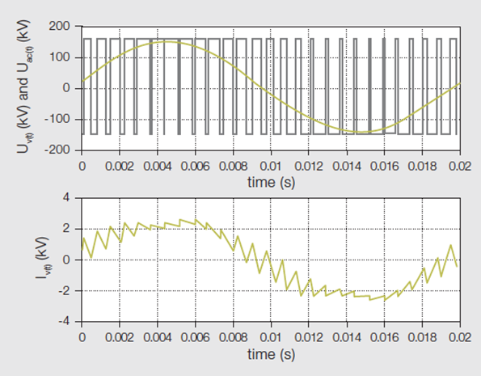
PWM - Generisanje promenljivog napona
U_{a} [V]
vreme (s)
i_{a} [A]
vreme (s)
Notes:
Realni snimak napona na izlazu širinskog modulatora koji se napaja i pozitivnim i negativnim naponom i talasnog oblika dobijene struje.

Slide 34
Izbor učestanosti PWM-a
  Ograničenja s gornje strane:
  (Povećenjem f_{PWM} smanjuje se talasnost što je dobro za motor)
  Kašnjenja tranzistora u izlaznom stepenu (i druge karakteristike komponenti i primenjene topologije).
  Komutacioni gubici se povećavaju sa porastom f_{PWM}
  Ograničenja s donje strane:
  Smanjivanjem f_{PWM} povećava se talasnost
  Talasnost ne sme da bude veća od maksimalno dozvoljene
    Talasnost uzrokuje pulsirajući moment na vratilu motora
    Talasnost uzrokuje gubitke u motoru
    Talasnost uzrokuje akustičku buku na učestanosti PWM-a
  f_{PWM} se za motore kreće od nekoliko kHz do oko 20 kHz
Notes:
Jasno je da veća učestanost širinske modulacije daje struju koja više liči na struju dobijenu iz kontiualnog izvora i da je struja iz kontinualnog izvora „bolja za motor“. Međutim postoje prirodna ograničenja da učestanost f_{PWM} ne može biti veća od neke vrednosti. Osnovna ograničenja su navedena na slajdu. To su, pre svega, ograničenja zbog karakteristika komponenata širinskog modulatora i zbog komutacionih gubitaka koji rastu sa učestanošću. Pored ovih, postoje i druga ograničenja, kao što je, na primer, mrtvo vreme (opisano na narednim slajdovima) koje unosi značajnu nelinearnost pri zadavanju malih vrednosti napona.
S druge strane, učestanost f_{PWM} ne bi smela biti ispod neke granične vrednosti jer bi se talasnost struje, koje utiče na gubitke, buku i talasnost momenta, povećala iznad prihvatljivih okvira.
Za motore jako velikih snaga (stotine kW) učestanost f_{PWM} je ograničena na nekoliko kHz pre svega zbog komutacionih gubitaka i što tranzistori za tako velike snage, generalno, imaji veće kašnjenja. Učestanosti između 10 i 15 kHz su, uglavnom dobar kompromis u većini primena. Motori malih snaga i oni kojima je potrebna jako velika dinamika, obično koriste f_{PWM} oko 20 kHz, dok je korišćenje većih učestanosti impulsno-širinske modulacije za primenu u pogonima motora retko.
Učestanosti preko 20 kHz se koriste, na primer, u DC-DC pretvaračima gde se mogu sresti i uređaji sa f_{PWM} reda veličine MHz.

Slide 35
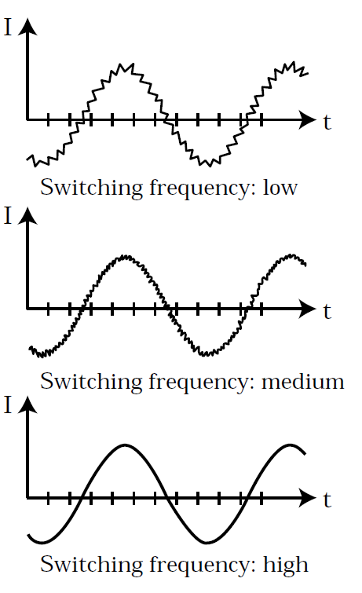
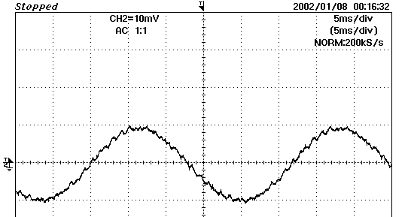
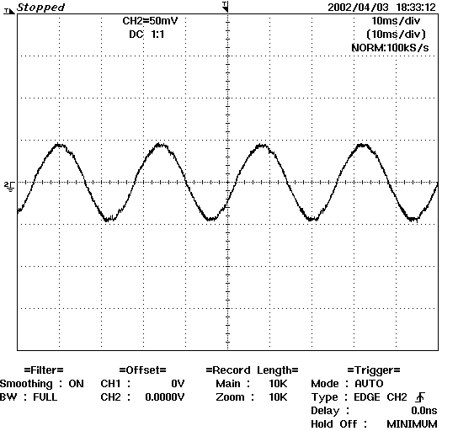
  Primer generisanja promenljivog napona
  Talasni oblici struje za tri različite učestanosti f_{PWM}.
Mala f_{PWM}
  Snimci sa osciloskopa:
  f_{PWM} = 5kHz
Srednja f_{PWM}
  f_{PWM} = 15kHz
Velika f_{PWM}

Slide 36
Mrtvo vreme
  Ako se komanda za uključivanje T2 zada u istom trenutku kada i za isljučivanjeT1,
  a vreme uključivanja, t_{on} je kraće od vremena isključivanja t_{off} ,
  u jednom intervalu uključena su oba !!
+
V_{dc}
−
T1
D1
i_{a}
+
V_{a}
-
T2
D2
Uključi T1
Isključi T1
Komanda za uključenje T1
Isključi T2
Komanda za uključenje T2
Uključi T2
OBA UKLJUČENA !
Notes:
Osnovna konfiguracija jedne grane PWM: Tranzistor T1 (gornji tranzistor, u žargonu) se uključuje samo kad je T2 (donji tranzistor) isključen, i obrnuto. Međutim, s obzirom da uključenje i isključenje kasni u odnosu na komandu, a vreme kašnjenja isključenja je, u praksi, puno veće od vremena kašnjenja isključenja, komanda za isključenje tranzistora koji je bio uključen mora da se izda pre komande za uključenje drugog tranzistora (onog koji je bio isključen).
Pretpostavimo da je T1 bio uključen, T2 isključen i da stanje treba da se promeni: T1 treba isključiti, T2 uključiti. Ako se komande za obe promene izdaju u istom trenutku, T2 će se uključiti pre no što se T1 isključio. Uključenje i isključenje je ilustrovano crvenom linijom s tim da visok nivo simbolizuje da je tranzistor uključen, a nizak, da je tranzistor isključen. Grubo, crvena linija bi mogla da predstavlja struju koju tranzistor može da provede. Jedan interval vremena (označen crvenim isprekidanim linijama) oba tranzistora provode struju. Na slici je, zbog jednostavnosti, naznačen samo jedan problematičan interval kada su oba tranzistora uključena, međutim takva situacija se javlja pri svakoj promeni stanja

Slide 37
Mrtvo vreme
  Ako se komanda za uključivanje T2 zada u istom trenutku kada i za isljučivanjeT1,
  a vreme uključivanja, t_{on} je kraće od vremena isključivanja t_{off} ,
  u jednom intervalu uključena su oba !!
+
V_{dc}
−
T1
D1
i_{a}
+
V_{a}
-
T2
D2
Uključi T1
REŠENJE:
Isključi T1
Komanda za uključenje T1
Isključi T2
Komanda za uključenje T2
Uključi T2
MRTVO VREME
Notes:
Ako je T1 bio uključen, a T2 isključen, pri promeni stanja, T1 treba isključiti, a T2 uključiti.
Međutim, komanda za uključenje T2 ne sme da se zada u istom trenutku kada i komanda za isključenje T1!
Ako bi se tako uradilo, zbog osobine da tranzistoru treba puno više vremena da se isključi nego da se uključi, desilo bi se da se T2 već uključi, a T1 se još nije isključio jer mu za to treba više vremena. Za to vreme, oba tranzistora su uključena! Ovo predstavlja kratak spoj od V_{dc} ka masi, kroz tranzistore. Zbog kratkog vremena kada se to dešava, tranzistori ne bi pregoreli odmah, ali bi se dodatno zagrevali i stradali od pregrevanja posle nekog vremena.
Rešenje je obezbediti “mrtvo vreme” (blank time ili dead time) kada su komande za oba tranzistora da budu isključeni, i to pri svakoj promeni komande i za T1 i za T2.
Minimalno mrtvo vreme je jednako razlici vremena isključivanja i vremena uključivanja (za IGBT čije su specifikacija na slajdu 7 bi iznosilo 1,7μs – 0,35μs = 1,35μs). U praksi se usvaja nešto veće.
Mrtvo vreme može da obezbedi softver koji pravi PWM, a može se rešiti i hardverski, kašnjenjem rastućih ivica na oba kontrolna signala. Mnogi mikrokontroleri imaju periferiju za generisanje PWM i to najčešće za tri PWM signala. Većina njih ima ukupno 6 (tri para PWM signala). Par čine, jedan kontrolni signal za uključivanje gornjeg, i jedan za uključivanje donjeg tranzistora. Svaki par izlaznih signala ima obezbeđeno mrtvo koje se zadaje softverski.
Mrtvo vreme predstavlja ozbiljnu nelinearnost i vrlo je nepoželjno sa gledišta upravljanja. Utiče značajno na rezoluciju zadavanja napona, na minimalni napon koji je moguće zadati kao i na maksimalnu učestanost PWM. Mrtvo vreme takođe pravi puno problema kod procene zadatog napona, naročito za procenu malih napona. Naime, u digitalnim sistemima se napon širinski modulisanih signala vrlo retko meri jer je to merenje prilično komplikovano, a s druge strane računar (koji pravi PWM) raspolaže tačnom vrednošću napona koji zadaje. Zato se, obično, meri samo napon jednosmernog međukola, a napon širinski modulisanog signala se dobija na osnovu poznate (zadate) širine impulsa i napona međukola. Kada ne bi bilo kašnjenja u uključivanju i isključivanju tranzistora i kada ne bi bilo mrtvog vremena, tako dobijena informacija bi bila potpuno tačna. Zbog mrtvog vremena, ovako dobijena informacija se mora kompenzovati naročito za male vrednosti napona (kada širina impulsa nije mnogo veća od samog mrtvog vremena)
Iz ovih razloga, mrtvo vreme treba da bude minimalno moguće. S druge strane, nemoguće ga je izbeći zbog zaštite tranzistora. Ako se usvoji da bude kraće od minimalnog, tranzistori će se pregrevati.

Slide 38
MOSFET
Notes:
Poređenje komponenti NA BAZI Silicijuma po maksimalnoj struji i naponu.
Tiristori (SCR) su označeni zelenom, GTO i IGCT tiristori crvenom, a Tranzistori (IGBT) plavom. Tranzistori tipa MOSFET su označeni crnom linijom.
Komponente sa najvećim proizvodom maks. struja puta maks. napon je naznašen u desnom gornjem uglu.

Slide 39
OBLAST PRIMENE (snage - učestanosti)
1GW
Tiristori
(SCR)
100MW
10MW
GTO/IGCT
1MW
100kW
IGBT
10kW
MOSFET
1kW
100W
100Hz
1kHz
100kHz
1MHz
10MHz
Notes:
Poređenje komponenti na bazi Si po maksimalnoj učestanostima i snagama.
Snage se odnose na snage uređaja u kojima se koriste te komponente

Slide 40
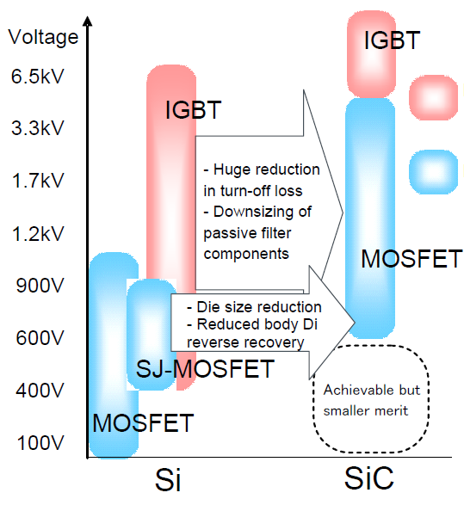
Silicijum kao poluprovodnik prema SiC i GaN
Ogromna ušteda na komutacionim gubicima i veličini pasivnih komponenti
Smanjenje veličine čipa i hladnjaka
Ostvarivo ali bez dobitka
* ROHM: SiC Power Devices and Modules, issue: aug. 2016.
Notes:
SiC kao poluprovodnik omogućava korišćenje MOSET tehnologije u mnogo širem opsegu napona. S obzirom da MOSFET komponente mogu da rade na mnogo većimučestanostima u odnosu na bipolarne tranzistore, brže prekidanje i na nižim učestanostima može da donese značajno smanjenje gubitaka. Zbog manjih gubitaka mogu se smanjiti dimenzije mehaničkih komponenti poput hladnjaka kao i dimenzije pasivnih komponetnti poput prigušnica i kondenzatora. To može dovesti ćak i do smanjenja cene kompletnog uređaja iako su aktivne komponente na bazi SiC još uvek značajno skuplje u odnosu na komponente na bazi Si.

Slide 41
Silicijum kao poluprovodnik prema SiC i GaN
U_{g}[V]
100k
10k
SCR
IGBT
1k
MOSFET
100
10
f [Hz]
100
1k
10k
100k
1M
10M
100M
1G
Notes:
Današnja granica veličine probojnog napona i radne učestanosti za komponente bazirane na silicijumu.
MOSFET na nižim naponima i višim učestanostima, IGBT za napone već preko 1000V, ali sa učestanostima do dvadesetak kHz i tiristorske komponente za najviše napone i najniže učestanosti.

Slide 42
Silicijum kao poluprovodnik prema SiC i GaN
U_{g}[V]
100k
10k
SiC
Si
1k
MOSFET
GaN
100
10
f [Hz]
100
1k
10k
100k
1M
10M
100M
1G
Notes:
Silicijum karbid i galijum nitrid kao poluprovodnici pomeraju liniju graničnih napona i učestanosti, s tim što sada MOSFET i uopšte FET tehnologija mogu da se koriste i na mnogo većim naponima.

Slide 43
Pretvarači
V_{a}
+
V_{dc}
−
T1
D1
Q2
I_{a}
Q1
I_{a}
+
V_{a}
-
T2
D2
Dvokvadrantni DC-DC pretvarač
V_{a}
+
V_{dc}
−
D3
T1
D1
T3
Q2
Q1
+ V_{a} −
I_{a}
Q3
Q4
T4
D4
I_{a}
D2
T2
Četvorokvadrantni pretvarač
  DC - DC
  DC - AC
Notes:
Dvokvadrantni pretvarač:
Jedna grana PWM radi kao dvokvadrantni DC-DC pretvarač. Prvi kvadrant (Q1) podrazumeva pozitivnu struju I_{a} (u smeru ka motoru, kao na slici) i pozitivan napon V_{a} na motoru (kao na slici).
Uz pretpostavku idealnih komponenti, kad je T1 uključen, napon na motoru je V_{dc}. Kada se T1 isključi napon pada na 0 zato što, za stuju u tom smeru, dioda D2 provede (struja kroz motor ne može trenutno da se prekine već nastavlja u istom smeru, nema gde već kroz diodu D2 koja se uključuje i napon na motoru pada na nulu). Dovođenjem širinske modulacije na T1 može se regulisati napon od 0 do V_{dc}.
Drugi kvadrant (Q2) podrazumeva da struja teče od motora ka izvoru (negativna struja I_{a}), suprotno od smera na slici, i pozitivan napon V_{a}. Ovo je situacija kada motor radi kao generator, kada neko spolja, na primer, inercijalno opterećenje koje se zaletelo, svoju kinetičku energiju predaje motoru koji u tom slučaju radi kao generator, i pretvara mehaničku energiju u električnu.
Kada u ovom režimu, upravljač uključi T2, napon na motoru postaje 0, motor je u kratkom spoju i struja se zatvara u krugu motor-T2. Isključen tranzistor T2 čini da se struja koju motor generiše, kroz diodu D1, vraća nazad u izvor (uključen T2 “odliva“ ovu struju). Dovođenjem širinske modulacije na T2 može se regulisati tntenzitet struje koja se vraća u izvor.
Pomoću dvokvadrantnog pretvarača se ne može dobiti napun na motoru V_{a} suprotnog polariteta od polariteta izvora.
Četvorokvadrantni pretvarač:
Dve grane PWM sa motorm koji spaja srednje tačke grana čine takozvani H-most i predstavljaju pretvarač koji može da radi u sva četiri kvadrata. Napon V_{a} na motoru može da bude i pozitivan (kao na slici) kada su T1 i T2 uključeni dok su T3 i T4 isključeni. Dovođenjem širinske modulacije na jedan od trantistora (T1 ili T2), dok je drugi uključen, napon V_{a} se može redgulisati od 0 do V_{dc} . Napon V_{a} na motoru može da ima i negativan polaritet (suprotan od smera na slici) kada su T3 i T4 uključeni dok su T1 i T2 isključeni. Dovođenjem širinske modulacije na jedan od trantistora (T3 ili T4), dok je drugi uključen, napon V_{a} se može redgulisati od 0 do -V_{dc} . Postoji nekoliko različitih algoritama uključivanja i isključivanja tranzistora koji se razlikuju sa energetske tačke gledišta ali se osnovni princip rada sastoji u ovome što je opisano.
S obzirom da je moguće ostvariti i pozitivan i negativan napon na motoru, ovaj pretvarač se može koristiti i kao DC-AC pretvarač.

Slide 44
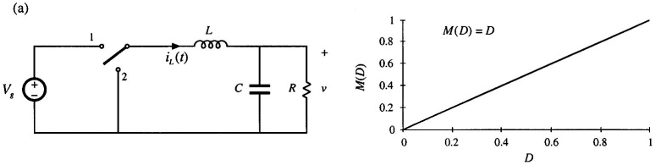
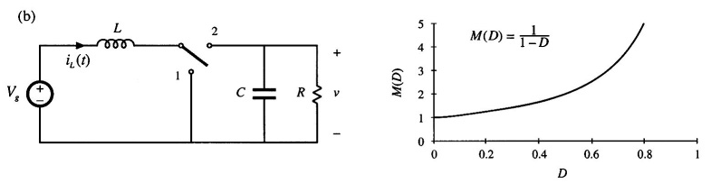
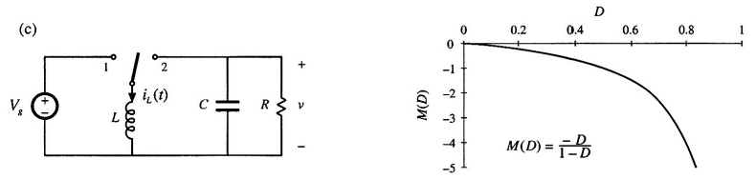




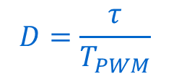


Osnove konfiguracije čopera
Položaj prekidača
SPUŠTAČ NAPONA
$$\frac{V_{o}}{E}=D$$
1
2
$$\frac{V_{o}}{E}$$
E
V_{o}
t
-
τ
T_{PWM}
PODIZAČ NAPONA
$$D=\frac{τ}{T_{PWM}}$$
$$\frac{V_{o}}{E}=\frac{1}{1−D}$$
$$\frac{V_{o}}{E}$$
E
V_{o}
KOMBINOVANI ČOPER
E
$$\frac{V_{o}}{E}$$
V_{o}
$$\frac{V_{o}}{E}=\frac{−D}{1−D}$$
SLIKA: “Fundamentals of Power Elektronics”, R. Ericson, D. Maksimović.

Slide 45
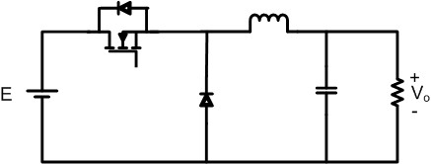
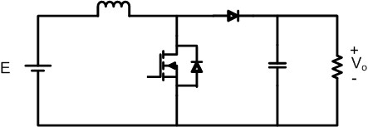
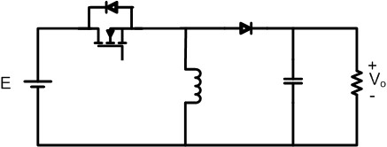
Osnove konfiguracije čopera
spuštač napona
(buck converter)
(D < 1)
podizač napona
(boost converter)
(D < 1)
kombinovani čoper
(buck-boost converter)
(D < 1)
Odnos D koji je uvek manji od 1 definiše upravljački sklop
Notes:
Spuštač napona (buck converter)
U odnosu na jednu granu PWM sa prethodnog slajda nedostaje tranzistor T2 što znači da ovaj čoper nema mogućnost kontrolisanja struje (u drugom kvadrantu) koja se vraća u izvor. Izlazni napon V_{o} je uvek manji od E. Koeficijent D određuje upravljač kontrolom širinsko-impulsne modulacije koja uključuje tranzistor.
Podizač napona (boost converter)
Kada je tranzistor uključen kroz induktivnost teče struja koja ne može trenutno da se prekine u trenutku isključenja tranzistora. Dok je isključen struja uključi diodu i kroz nju dopunjava kondenzator. U svakom ciklusu u kondenzator se “upumpa” nova količina naelektrisanja i napon na njemu raste iznad E. Zato se ova konfiguracija još naziva i “charge pump”. Izlazni napon V_{o} je uvek veći od E. Ponovo, koeficijent D određuje upravljač kontrolom širinsko-impulsne modulacije koja uključuje tranzistor.
Kombinovani čoper (buck-boost converter)
Pomoću ove konfiguracije moguće je dobiti i napon koji je veći od E i koji je manji od E. Ponovo, koeficijent D određuje upravljač kontrolom širinsko-impulsne modulacije koja uključuje tranzistor.

Slide 46
Pogoni motora jednosmerne struje
AC-DC-DC
AC izvor
Neupravljani
ispravljač
upravljanje
DC-DC pretvarač:
1 Kvadrant
2 Kvadranta
4 Kvadranta

Slide 47
Pogoni motora jednosmerne struje
AC-DC-DC
DC-DC: Dvokvadrantni konvertor Rad u prvom kvadrantu (Q1)
V_{a}
+
V_{dc}
−
T1
D1
i_{a}
Q2
Q1
+
V_{a}
-
I_{a}
T2
D2
T1 vodi → v_{a} = V_{dc}

Slide 48
Pogoni motora jednosmerne struje
AC-DC-DC
DC-DC: Dvokvadrantni konvertor Rad u prvom kvadrantu (Q1)
V_{a}
+
V_{dc}
−
T1
D1
i_{a}
Q2
Q1
+
V_{a}
-
I_{a}
T2
D2
D2 vodi → v_{a} = 0
T1 vodi → v_{a} = V_{dc}
V_{a}
E_{b}
Prvi kvadrant (Q1): Srednja vrednost generisanog napona (V_{a}) veća od kontra-ems (E_{b}). Struja teče ka motoru.
Notes:
U svim narednim slajdovima objašnjenja podrazumevaju idealne prekidače (napon na njima je 0 kada su uključeni, struja kroz njih je 0 kada su isključeni).
Slajdovi sadrže animacije i treba ih pogledati i u „slide show“ naćinu prikaza!
Pretvarač kao na slici može da radi u prvom i drugom kvadrantu. Naziv ovakvog pretvarača je polumost ili jedna grana PWM.
Rad pretvarača u prvom kvadrantu:
Prvi kvadrant podrazumeva da struja teče ka potrošaču (motoru) i da je napon na potrošaču uvek pozitivan (u odnosu na + pol kao na slici). Smer struje ka potrošaču se usvaja kao pozitivan smer struje.
Rad samo u prvom kvadrantu znači da pretvarač može da (pomoću PWM) proizvede na potrošaču bilo koji pozitivan srednji napon od 0 do +V_{dc} pri čemu kroz motor teče struja samo u pozitivnom smeru.
Da bi pretvarač pri bilo kojoj struji u pozitivnom smeru mogao da napravi bilo koju vrednost srednjeg napona od 0 do +V_{dc}, neophodno je da postoji deo periode PWM kada je napon na motoru +V_{dc} i deo periode kada je napon na potrošaču 0. Kontrolom aktivnih prekidača (T1 i T2)nužno je da se u toku jedne periode ostvare uslovi da na motoru bude +V_{dc} , a u ostalom delu periode da bude 0. Promenom širine intervala (τ) kada je napon na motoru V_{dc}, menja se odnos τ/T_{PWM} a samim tim i srednja vrednost napona na motoru. Perioda impulsno širinske modulacije (T_{PWM}) je konstantna.
U prvom kvadrantu, uz pozitivnu vrednost struje, na potrošač se dovodi napon +V_{dc} kada se uključi tranzistor T1 (T2 je isključen). Ovaj tranzistor se drži uključenim vremenski interval τ . Kada istekne ovaj interval tranzistor T1 se isključuje (oba tranzistora su isklljučena) i time se ostvaruju uslovi da napon na motoru bude 0 jer će se zbog pozitivne struje uključiti dioda D2. Podrazumeva se da je motor induktivno opterećenje pa se struja ne može trenutno promeniti u trenutku isključenja T1.
Deo periode kada je napon na motoru 0 traje T_{PWM} -τ . Time se na potrošaču dobija srednja vrednost napona
V_{aSR} = V_{dc} ⋅τ /T_{PWM}
S druge strane, motor proizvodi kontra-elektromotornu silu na narednomslajdu označenu sa E_{b}. Ova kontra-elektromotorna sila je ustvari napon konra polariteta (odatle naziv) u odnosu na izvor i potiče od obrtanja namotaja rotora u magnetnom polju statora. Vrednost je direktno srazmerna brzini obrtanja rotora motora. Kada se rotor ne obrće, E_{b} je 0, kada se obrće nominalnom brzinom, vrednost E_{b} je veoma vliska V_{dc} , a kada je brzina obrtanja veća od nominalne (moguće samo ukoliko se spolja, mehanički obrće), napon E_{b} koji generiše motor prevazilazi V_{dc} .
Ove dve pojave, s jedne strane napon E_{b} koji generiše motor, i s druge strane srednji napon V_{aSR} koji generiše pretvarač se mogu posmatrati odvojeno. Koji od ova dva napona preovalada, određuje smer struje. Kada je smer struje pozitivan ona proizvodi pozitivan moment i motor ubrzava, i time se povećava E_{b}, kada je struja negativna (ka izvoru) motor koči jer je moment koji generiše negativan (suorotnog smera od brzine obrtanja). Ravnoteža (stacionarno stanje u kome se brzina obrtanja ne menja) se dobija kada se E_{b} i V_{aSR} izjednače.
Za rad u prvom kvadrantu nužno je da E_{b} bude manje od V_{aSR}.
Sledeća tabela pregledno prikazuje dva dela periode impulsno-širinske modulacije u prvom kvadrantu, njihovo trajanje, napon na motoru i koji su prekidači uključeni. Korisnik kontroliše samo uključivanje tranzistora T1 (trenutak uključenja i koliko dugo je uključen).
1. KVADRANT:
1. deo periode T_{PWM} 2. deo periode T_{PWM}
Trajanje: τ T_{PWM} - τ
Napon na motoru (v_{a}): V_{dc} 0
Uključene komponente: T1 D2

Slide 49
Pogoni motora jednosmerne struje
AC-DC-DC
DC-DC: Dvokvadrantni konvertor Rad u drugom kvadrantu (Q2)
V_{a}
+
V_{dc}
−
T1
D1
i_{a}
Q2
Q1
+
V_{a}
-
I_{a}
T2
D2
D1 vodi → v_{a} = V_{dc}

Slide 50
Pogoni motora jednosmerne struje
AC-DC-DC
DC-DC: Dvokvadrantni konvertor Rad u drugom kvadrantu (Q2)
V_{a}
+
V_{dc}
−
T1
D1
i_{a}
Q2
Q1
+
V_{a}
-
I_{a}
T2
D2
T2 vodi → v_{a} = 0
D1 vodi → v_{a} = V_{dc}
V_{a}
E_{b}
Drugi kvadrant (Q2): Srednja vrednost generisanog napona (V_{a}) manja od kontra-ems (E_{b}) što čini da struje teče KA izvoru!
Notes:
Rad pretvarača u drugom kvadrantu:
Da bi pretvarač radio u drugom kvadrantu neophodno je da napon koji generiše motor bude veći od srednje vrednosti napona koji generiše pretvarač. Da bi se to ostvarilo potrebno je spolja uložiti mehaničku energiju koja se u pretvaraču pretvara u električnu, ili, ako se rotor motora već obrće po inerciji, pretvaračem, pomoću impulsno-širinske modulacije generisati napon na motoru manji od napona koji generiše motor (E_{b}). Razlika ova dva napona određuje intenzitet struje ka izvoru a samim tim i intenzitet negativnog momenta koji koči (usporava) motor.
Drugi kvadrant podrazumeva da struja teče ka izvoru i da je napon na potrošaču uvek pozitivan (u odnosu na + pol kao na slici). Rad u drugom kvadrantu znači da pretvarač može da (pomoću PWM) proizvede na potrošaču bilo koji pozitivan srednji napon od 0 do +V_{dc} pri čemu kroz motor teče struja samo u negativnom smeru.
Da bi pretvarač pri bilo kojoj struji u negativnom smeru mogao da napravi bilo koju vrednost srednjeg napona od 0 do +V_{dc}, neophodno je da postoji deo periode PWM kada je napon na motoru +V_{dc} i deo periode kada je napon na potrošaču 0. Kontrolom aktivnih prekidača (T1 i T2) nužno je da se u toku jedne periode T_{PWM} ostvare uslovi da na motoru bude +V_{dc} , a u ostalom delu periode da bude 0. Promenom širine intervala (τ) kada je napon na motoru V_{dc}, menja se odnos τ/T_{PWM} a samim tim i srednja vrednost napona na motoru. Perioda impulsno širinske modulacije (T_{PWM}) je konstantna.
U drugom kvadrantu, uz negativnu vrednost struje, na potrošač se dovodi napon +V_{dc} kada se uključi dioda D1 (T1 i T2 su isključeni). Dioda se sama uključuje, tačnije, uključuje je struja koja teče od motora ka izvoru. Izvor mora da bude u stanju da prihvati ovu struju! Grecov ispravljač ne može da prihvati struju! Ovo stanje (oba tranzistora isključena, D1 uključena) predstavlja prvi deo periode T_{PWM} i traje τ . U drugom delu periode uključuje se T2 (T1 je isključen) i time se ostvaruju uslovi da napon na motoru bude 0. Ovaj tranzistor se drži uključenim vremenski interval T_{PWM} -τ . Kada istekne ovaj interval tranzistor T2 se ponovo isključuje i počinje nova perioda T_{PWM} .
Srednja vrednost napona na potrošaču koji generiše pretvarač iznosi:
V_{aSR} = V_{dc} ⋅τ /T_{PWM}
S druge strane, motor proizvodi kontra-elektromotornu silu na narednomslajdu označenu sa E_{b}. Ova kontra-elektromotorna sila je ustvari napon konra polariteta (odatle naziv) u odnosu na izvor i potiče od obrtanja namotaja rotora u magnetnom polju statora. Vrednost je direktno srazmerna brzini obrtanja rotora motora. Kada se rotor ne obrće, E_{b} je 0, kada se obrće nominalnom brzinom, vrednost E_{b} je veoma vliska V_{dc} , a kada je brzina obrtanja veća od nominalne (moguće samo ukoliko se spolja, mehanički obrće), napon E_{b} koji generiše motor prevazilazi V_{dc} .
Ove dve pojave, s jedne strane napon E_{b} koji generiše motor, i s druge strane srednji napon V_{aSR} koji generiše pretvarač se mogu posmatrati odvojeno. Koji od ova dva napona preovalada, određuje smer struje. Kada je smer struje pozitivan ona proizvodi pozitivan moment i motor ubrzava, i time se povećava E_{b}, kada je struja negativna (ka izvoru) motor koči jer je moment koji generiše negativan (suorotnog smera od brzine obrtanja). Ravnoteža (stacionarno stanje u kome se brzina ne menja) se dobija kada se E_{b} i V_{aSR} izjednače.
Za rad u drugom kvadrantu nužno je da E_{b} bude veće od V_{aSR}.
Sledeća tabela pregledno prikazuje dva dela periode impulsno-širinske modulacije u drugom kvadrantu, njihovo trajanje, napon na motoru i koji su prekidači uključeni. Korisnik kontroliše samo uključivanje tranzistora T2 (trenutak uključenja i koliko dugo je uključen).
2. KVADRANT:
1. deo periode T_{PWM} 2. deo periode T_{PWM}
Trajanje: τ T_{PWM} - τ
Napon na motoru (v_{a}): V_{dc} 0
Uključene komponente: D1 T2
Smisao rada u drugom kvadrantu je pre svega uticaj na intenzitet struje koja se vraća ka izvoru. Na struju se utiče promenom srednje vrednosti napona koji generiše pretvarač. U drugom delu periode, kada se uključi T2, ta struja koja bi išla ka izvoru se „odliva“ i vraća u motor koji je u ovom delu periode u kratkom spoju

Slide 51
Pogoni motora jednosmerne struje
AC-DC-DC
DC-DC: Četvorokvadrantni konvertor
Grana A
Gagrana B
+
V_{dc}
−
D1
D3
T1
T3
+ V_{a} −
T4
D4
D2
T2
Pozitivna struja:
v_{a} = V_{dc} kada su T1 i T2 uključeni
Notes:
Pretvarač kao na slici se naziva most ili H-most i može da radi u sva četiri kvadranta, odnosno može da dovede na motor srednji napon bilo koje vrednosti između +V_{dc} i –V_{dc} i to uz oba smera struje kroz motor. Pozitivan smer struje kroz motor je usvojen od njegovog + polala ka – polu (oznake na slici).
Pri negativnom smeru struje motor radi kao generator i mehaničku energiju pretvara u električnu ukoliko je spojen na izvor. Ponovo, ako su prekidači uključeni tako da je motor spojen na izvor, ovaj smer podrazumeva da struja teče ka izvoru.
Da bi se pomoću impulsno-širinske modulacije ostvario promenljiv srednji napon 0 do +V_{dc} , nužno je ostvariti uslove da na motoru u jednom delu periode PWM bude napon +V_{dc} , a da u drugom delu bude 0. Da bi se ostvario promenljiv srednji napon 0 do –V_{dc} , nužno je ostvariti uslove da na motoru u jednom delu periode PWM bude napon –V_{dc} , a da u drugom delu bude 0. Dakle, potrebno je da most, uz oba smera struje, može (na motoru) da ostvariti napone : +V_{dc} , 0 i –V_{dc} .
Tačnije, širinskom modulacijom se može dobiti promenljiva vrednost srednjeg napon između +V_{dc} i –V_{dc} i bez nultog napona (u jednom delu periode PWM da na motoru bude +V_{dc} , a u drugom –V_{dc}. Ovakav način upravljana se naziva simetrično upravljanje mostom.
Pri pozitivnom smeru struje v_{a} je jednako +V_{dc} kada su uključeni T1 i T2;
v_{a} je nula kada vode D3 i T1 ili D2 i T4;
v_{a} je jednako –V_{dc} kada su uključene D3 i D4.
Pri negativnom smeru struje v_{a} je jednako +V_{dc} kada su uključeni D1 i D2;
v_{a} je nula kada vode T3 i D1 ili D2 i T4;
v_{a} je jednako –V_{dc} kada su uključeni T3 i T4.
Na narednim slajdovima su ilustrovani načini dobijanja sve tri moguće trenutne vrednosti napona na motoru pri pozitivnom i negativnom smeru struje. Korisnik kontroliše uključivanje i isključivanje tranzistora T1 do T4, dok se diode uključuju i isključuju same zavisno od uslova u kolu.

Slide 52
Pogoni motora jednosmerne struje
AC-DC-DC
DC-DC: Četvorokvadrantni konvertor
Grana A
Gagrana B
+
V_{dc}
−
D1
D3
T1
T3
+ V_{a} −
T4
D4
D2
T2
Pozitivna struja:
v_{a} = V_{dc} kada su T1 i T2 uključeni
v_{a} = −V_{dc} kada D3 i D4 vode
v_{a} = 0 kada vode T1 i D3 ili T2 i D4
Notes:
Pretvarač kao na slici se naziva most ili H-most i može da radi u sva četiri kvadranta, odnosno može da dovede na motor srednji napon bilo koje vrednosti između +V_{dc} i –V_{dc} i to uz oba smera struje kroz motor. Pozitivan smer struje kroz motor je usvojen od njegovog + polala ka – polu (oznake na slici).
Pri negativnom smeru struje motor radi kao generator i mehaničku energiju pretvara u električnu ukoliko je spojen na izvor. Ponovo, ako su prekidači uključeni tako da je motor spojen na izvor, ovaj smer podrazumeva da struja teče ka izvoru.
Da bi se pomoću impulsno-širinske modulacije ostvario promenljiv srednji napon 0 do +V_{dc} , nužno je ostvariti uslove da na motoru u jednom delu periode PWM bude napon +V_{dc} , a da u drugom delu bude 0. Da bi se ostvario promenljiv srednji napon 0 do –V_{dc} , nužno je ostvariti uslove da na motoru u jednom delu periode PWM bude napon –V_{dc} , a da u drugom delu bude 0. Dakle, potrebno je da most, uz oba smera struje, može (na motoru) da ostvariti napone : +V_{dc} , 0 i –V_{dc} .
Tačnije, širinskom modulacijom se može dobiti promenljiva vrednost srednjeg napon između +V_{dc} i –V_{dc} i bez nultog napona (u jednom delu periode PWM da na motoru bude +V_{dc} , a u drugom –V_{dc}. Ovakav način upravljana se naziva simetrično upravljanje mostom i opisano je kasnije.
Pri pozitivnom smeru struje v_{a} je jednako +V_{dc} kada su uključeni T1 i T2;
v_{a} je nula kada vode D3 i T1 ili D2 i T4;
v_{a} je jednako –V_{dc} kada su uključene D3 i D4.
Pri negativnom smeru struje v_{a} je jednako +V_{dc} kada su uključeni D1 i D2;
v_{a} je nula kada vode T3 i D1 ili D2 i T4;
v_{a} je jednako –V_{dc} kada su uključeni T3 i T4.
Na narednim slajdovima su ilustrovani načini dobijanja sve tri moguće trenutne vrednosti napona na motoru pri pozitivnom i negativnom smeru struje. Korisnik kontroliše uključivanje i isključivanje tranzistora T1 do T4, dok se diode uključuju i isključuju same zavisno od uslova u kolu.

Slide 53
Pogoni motora jednosmerne struje
AC-DC-DC
DC-DC: Četvorokvadrantni konvertor
Grana A
Gagrana B
+
V_{dc}
−
D1
D3
T1
T3
+ V_{a} −
T4
D4
D2
T2
Pozitivna struja:
Negativna struja:
v_{a} = V_{dc} kada su T1 i T2 uključeni
v_{a} = V_{dc} kada D1 i D2 vode
v_{a} = −V_{dc} kada D3 i D4 vode
v_{a} = 0 kada vode T1 i D3 ili T4 i D2
Notes:
Pretvarač kao na slici se naziva most ili H-most i može da radi u sva četiri kvadranta, odnosno može da dovede na motor srednji napon bilo koje vrednosti između +V_{dc} i –V_{dc} i to uz oba smera struje kroz motor. Pozitivan smer struje kroz motor je usvojen od njegovog + polala ka – polu (oznake na slici).
Pri negativnom smeru struje motor radi kao generator i mehaničku energiju pretvara u električnu ukoliko je spojen na izvor. Ponovo, ako su prekidači uključeni tako da je motor spojen na izvor, ovaj smer podrazumeva da struja teče ka izvoru.
Da bi se pomoću impulsno-širinske modulacije ostvario promenljiv srednji napon 0 do +V_{dc} , nužno je ostvariti uslove da na motoru u jednom delu periode PWM bude napon +V_{dc} , a da u drugom delu bude 0. Da bi se ostvario promenljiv srednji napon 0 do –V_{dc} , nužno je ostvariti uslove da na motoru u jednom delu periode PWM bude napon –V_{dc} , a da u drugom delu bude 0. Dakle, potrebno je da most, uz oba smera struje, može (na motoru) da ostvariti napone : +V_{dc} , 0 i –V_{dc} .
Tačnije, širinskom modulacijom se može dobiti promenljiva vrednost srednjeg napon između +V_{dc} i –V_{dc} i bez nultog napona (u jednom delu periode PWM da na motoru bude +V_{dc} , a u drugom –V_{dc}. Ovakav način upravljana se naziva simetrično upravljanje mostom i opisano je kasnije.
Pri pozitivnom smeru struje v_{a} je jednako +V_{dc} kada su uključeni T1 i T2;
v_{a} je nula kada vode D3 i T1 ili D2 i T4;
v_{a} je jednako –V_{dc} kada su uključene D3 i D4.
Pri negativnom smeru struje v_{a} je jednako +V_{dc} kada su uključeni D1 i D2;
v_{a} je nula kada vode T3 i D1 ili D2 i T4;
v_{a} je jednako –V_{dc} kada su uključeni T3 i T4.
Na narednim slajdovima su ilustrovani načini dobijanja sve tri moguće trenutne vrednosti napona na motoru pri pozitivnom i negativnom smeru struje. Korisnik kontroliše uključivanje i isključivanje tranzistora T1 do T4, dok se diode uključuju i isključuju same zavisno od uslova u kolu.

Slide 54
Pogoni motora jednosmerne struje
AC-DC-DC
DC-DC: Četvorokvadrantni konvertor
Grana A
Gagrana B
+
V_{dc}
−
D1
D3
T1
T3
+ V_{a} −
T4
D4
D2
T2
Pozitivna struja:
Negativna struja:
v_{a} = V_{dc} kada su T1 i T2 uključeni
v_{a} = V_{dc} kada D1 i D2 vode
v_{a} = −V_{dc} kada D3 i D4 vode
v_{a} = −V_{dc} kada su T3 i T4 uključeni
v_{a} = 0 kada vode T1 i D3 ili T4 i D2
v_{a} = 0 kada vode T3 i D1 ili T4 i D2
Notes:
Pretvarač kao na slici se naziva most ili H-most i može da radi u sva četiri kvadranta, odnosno može da dovede na motor srednji napon bilo koje vrednosti između +V_{dc} i –V_{dc} i to uz oba smera struje kroz motor. Pozitivan smer struje kroz motor je usvojen od njegovog + polala ka – polu (oznake na slici).
Pri negativnom smeru struje motor radi kao generator i mehaničku energiju pretvara u električnu ukoliko je spojen na izvor. Ponovo, ako su prekidači uključeni tako da je motor spojen na izvor, ovaj smer podrazumeva da struja teče ka izvoru.
Da bi se pomoću impulsno-širinske modulacije ostvario promenljiv srednji napon 0 do +V_{dc} , nužno je ostvariti uslove da na motoru u jednom delu periode PWM bude napon +V_{dc} , a da u drugom delu bude 0. Da bi se ostvario promenljiv srednji napon 0 do –V_{dc} , nužno je ostvariti uslove da na motoru u jednom delu periode PWM bude napon –V_{dc} , a da u drugom delu bude 0. Dakle, potrebno je da most, uz oba smera struje, može (na motoru) da ostvariti napone : +V_{dc} , 0 i –V_{dc} .
Tačnije, širinskom modulacijom se može dobiti promenljiva vrednost srednjeg napon između +V_{dc} i –V_{dc} i bez nultog napona (u jednom delu periode PWM da na motoru bude +V_{dc} , a u drugom –V_{dc}. Ovakav način upravljana se naziva simetrično upravljanje mostom i opisano je kasnije.
Pri pozitivnom smeru struje v_{a} je jednako +V_{dc} kada su uključeni T1 i T2;
v_{a} je nula kada vode D3 i T1 ili D2 i T4;
v_{a} je jednako –V_{dc} kada su uključene D3 i D4.
Pri negativnom smeru struje v_{a} je jednako +V_{dc} kada su uključeni D1 i D2;
v_{a} je nula kada vode T3 i D1 ili D2 i T4;
v_{a} je jednako –V_{dc} kada su uključeni T3 i T4.
Na narednim slajdovima su ilustrovani načini dobijanja sve tri moguće trenutne vrednosti napona na motoru pri pozitivnom i negativnom smeru struje. Korisnik kontroliše uključivanje i isključivanje tranzistora T1 do T4, dok se diode uključuju i isključuju same zavisno od uslova u kolu.

Slide 55
Pogoni motora naizmenične struje
AC-DC-AC
Ispravljač
Izlazni stepen
upravljanje
Ispravljač
Izlazni stepen
DC Bus
C
upravljanje
Prenaponska zaštita (PNZ)
55
Notes:
Izlazni stepen pogona motora naizmenične struje (i asinhronih i PMS motora) obično se sastoji od tri grane PWM. Tri faze motora su povezane za srednje tačke između gornjeg donjeg tranzistora. Upravljački signali su šest PWM signala, za svaki IGBT po jedan. Na gornji i donji tranzistor jedne grane PWM dolazi jedan par PWM signala koji su invertovani jedan u odnosu na drugi, sa obezbeđenim mrtvim vremenom.
Jednosmerno međukolo (DC Bus) čini kondenzator C. Njegova uloga je dvojaka: filtrira ispravljen napon i kratko-spaja struje visoke učestanosti koje generiše izlazni stepen. Ovo je vrlo važna komponenta sistema i nužna je i kod čisto baterijskog napajanja gde je prvo uloga funkcija filtriranja nepotrebna. To je, po pravilu, kondenzator posebne namene, velikog kaoaciteta, sa vrlo malom efektivnom serijskom otpornošću (ESR) koji mora da sačuva karakteristike i na učestanostima reda veličine 20kHz jer sve komponente struje koje potiču od talasnosti treba da se “zatvore” kroz taj kondenzator (talasnost je učestanosti PWM – 10kHz do 20kHz). On takođe, po pravilu, mora da bude u stanju da radi na povišenim temperaturama (obično do 105°, ili bar 80°). Zagreva ga temperatura hladnjaka izlaznog stepena kao i struja koja prolazi kroz njega praveći gubitke na ESR. Ova komponenta zauzima dobar deo prostora u invertoru (obično je to baterija više kondenzatora), kritična je što se zahteva tiče i čini značajan deo ukupne cene invertora. Kapacitivnost je reda nekoliko stotina pa i hiljada μF, a standardni elektrolitski kondenzatori nisu pogodni za tu namenu. Vodovi napajanja izlaznog stepena od kondenzatora do IGBT modula moraju biti kratki i sa što manje parazitne induktivnosti. U slučaju baterijskog napajanja baterija dolazi umesto ispravljača i kondenzator C može biti nešto manje kapacitivnosti, ali je i dalje nužan.
Prenaponska zaštita štiti invertor od energije koju motor može da vrati u sistem (u slučajevima rekuperativog košenja i uvek kada se motor ponaša kao generator) pod uslovom da sistem ne može da primi tu energiju (ispravljač kao na slici ne može da vrati energiju u mrežu) ili je, u slučaju baterijskog napajanja, električna snaga koja se vraća u bateriju veća nego što baterija može da primi. Energija koja se vraća bi se, u tom slučaju, gomilala u kondenzatoru podižući njegov napon, sve do proboja. Zato se, po pravilu, meri napon jednosmernog međukola (DC Bus) i kada poraste iznad dozvoljene vrednosti, uključuje se tranzistor prenaponske zaštite (PNZ) koji višek energije potroši na otporniku PNZ
55

Slide 56
Pakovanja IGBT (moduli)
  Jedan IGBT sa zamajnom diodom
  Jedna grana PWM (2 tranzistora + 2 diode)
  Ceo H-most (4 tranzistora + 4 diode)
  3 grane PWM (6 tranzistora + 6 dioda)
  3 grane PWM + PNZ (7 tranzistora + 6 ili 7dioda)
  PORED TRANZISPRA I DIODA, po pravilu sadrže:
  Drajvere za tranzistore
  Prekostrujnu zaštitu svakog tranzistora
  Temperaturnu zaštitu (obično pojedinačnu)
  Neki sadrže čak i optičku izolaciju na ulazima
56
Notes:
56

Slide 57
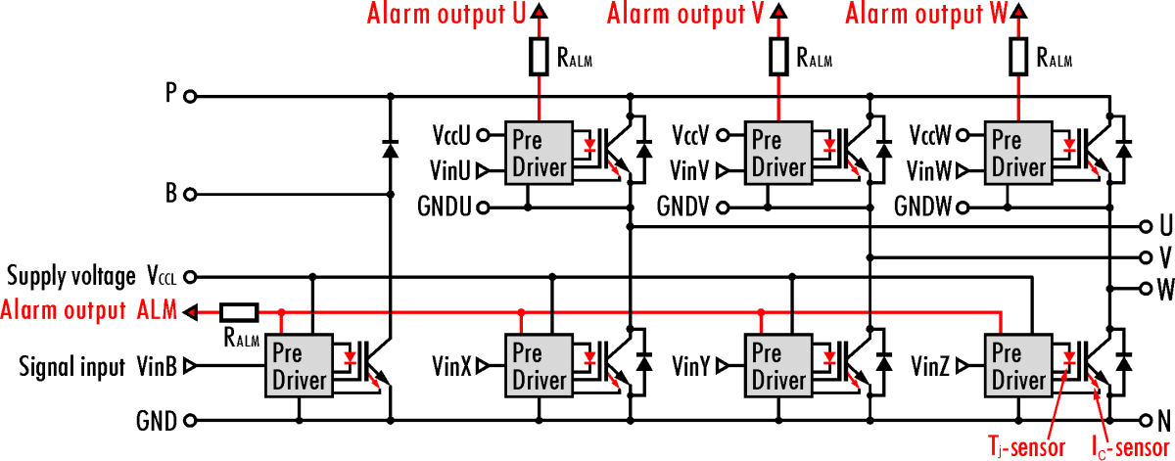
Fudžicu modul (IPM)
Veza ka katalogu Fudžicu modula
Notes:
Jedan od modula kompanije Fudžicu sa sedam IGBT i sedam energetskih dioda koji sadrži i upaljače (označeni sa Pre Driver) i prekostrujnu i temperaturnu zaštitu. Strujni senzor (I_{C}-sensor) i senzor temperature spoja (T_{j}-sensor) su označeni crvenom bojom. Napon napajanja drajvera svih donjih tranzistora (V_{CCL}) je prema masi dok su napajanja svakog od drajvera gornjih tranzistora posebni. Na primer drajver gornjeg tranzistora u “U” grani se napaja preko V_{CC}U i GNDU. Slično i sa ostalim drajverima gornjih tranzistora. Signali za uključivanje tranzistora se dovode na VinB, VinX do VinZ i VinU do VinW. Postoji zajednički signal greške (bilo strujne ili temperaturne) za sve donje tranzistore (Alarm output ALM) i pojedinačni signali greške za svaki gornji tranzistor (Alarm output U do W). Ovaj modul se proizvodi Za 600V i struje 200A, 300A i 400A, i za napon 1200V i struje 100A, 150A i 200A.
Klikom na strelicu (samo u “slide-show” režimu) dobija se kompletan katalog Fudžicu inteligentnih modula. U paleti sličnih proizvoda postoje moduli sa šest ili sedam prekidača za napone 600V ili 1200V i nazivne struje u opsegu od 20A do 400A.

Slide 58
Powerex IPM 600V, 100A
3 grane PWM + PNZ sa prekostrujnom i temperaturnom zaštitiom
58
Notes:
Pauereksov modul za 600V, 100A. U istoj seriji postoje i modelji u sličnim kućištima za 60A i 150A kao i za napone od 1200V. Modul sadrži šest IGBT (tri PWM grane) sa zamajnim diodama i sedmi IGBT za prenaponsku zaštitu. Pored energetskih komponenti, modul sadrži prekostrujnu i temperaturnu zaštitu. Preko tankih kontakata se prenose komande za tranzistore i informacije o prekostrujnoj i temperaturnoj zaštiti, a snažni kontakti služe za vezu sa jednosmernim međukolom sa otpornikom za prenaponsku zaštitu i sa fazama motora.
Modul ima metalno dno koje je električno izolovano od komponenata, a služi za termičku vezu sa hladnjakom na koji se modul montira.
Modul košta malo preko 200$ na komad.
58

Slide 59
BP7B optički izolovni drajveri i izvori napajanja za IPM (za svih 7 tranzistora)
Ulazni signali direktno iz μC ili DSP
59
Notes:
Kompletno rešenje drajvera za IPM sa prethodne slike. Ova kartica se “ubada” na IPM i pored optički izolovanih drajvera za svih sedam IGBT, sadrži i izolovane izvore za napajanje gornjih tranzistora i kola za prihvatanje i obradu signala o greškama. Preko belog konektora na slici levo kartica ja ditrektno spojena sa mikrokontrolerom.
Cena ove kartice je oko 180$.
59

Slide 60
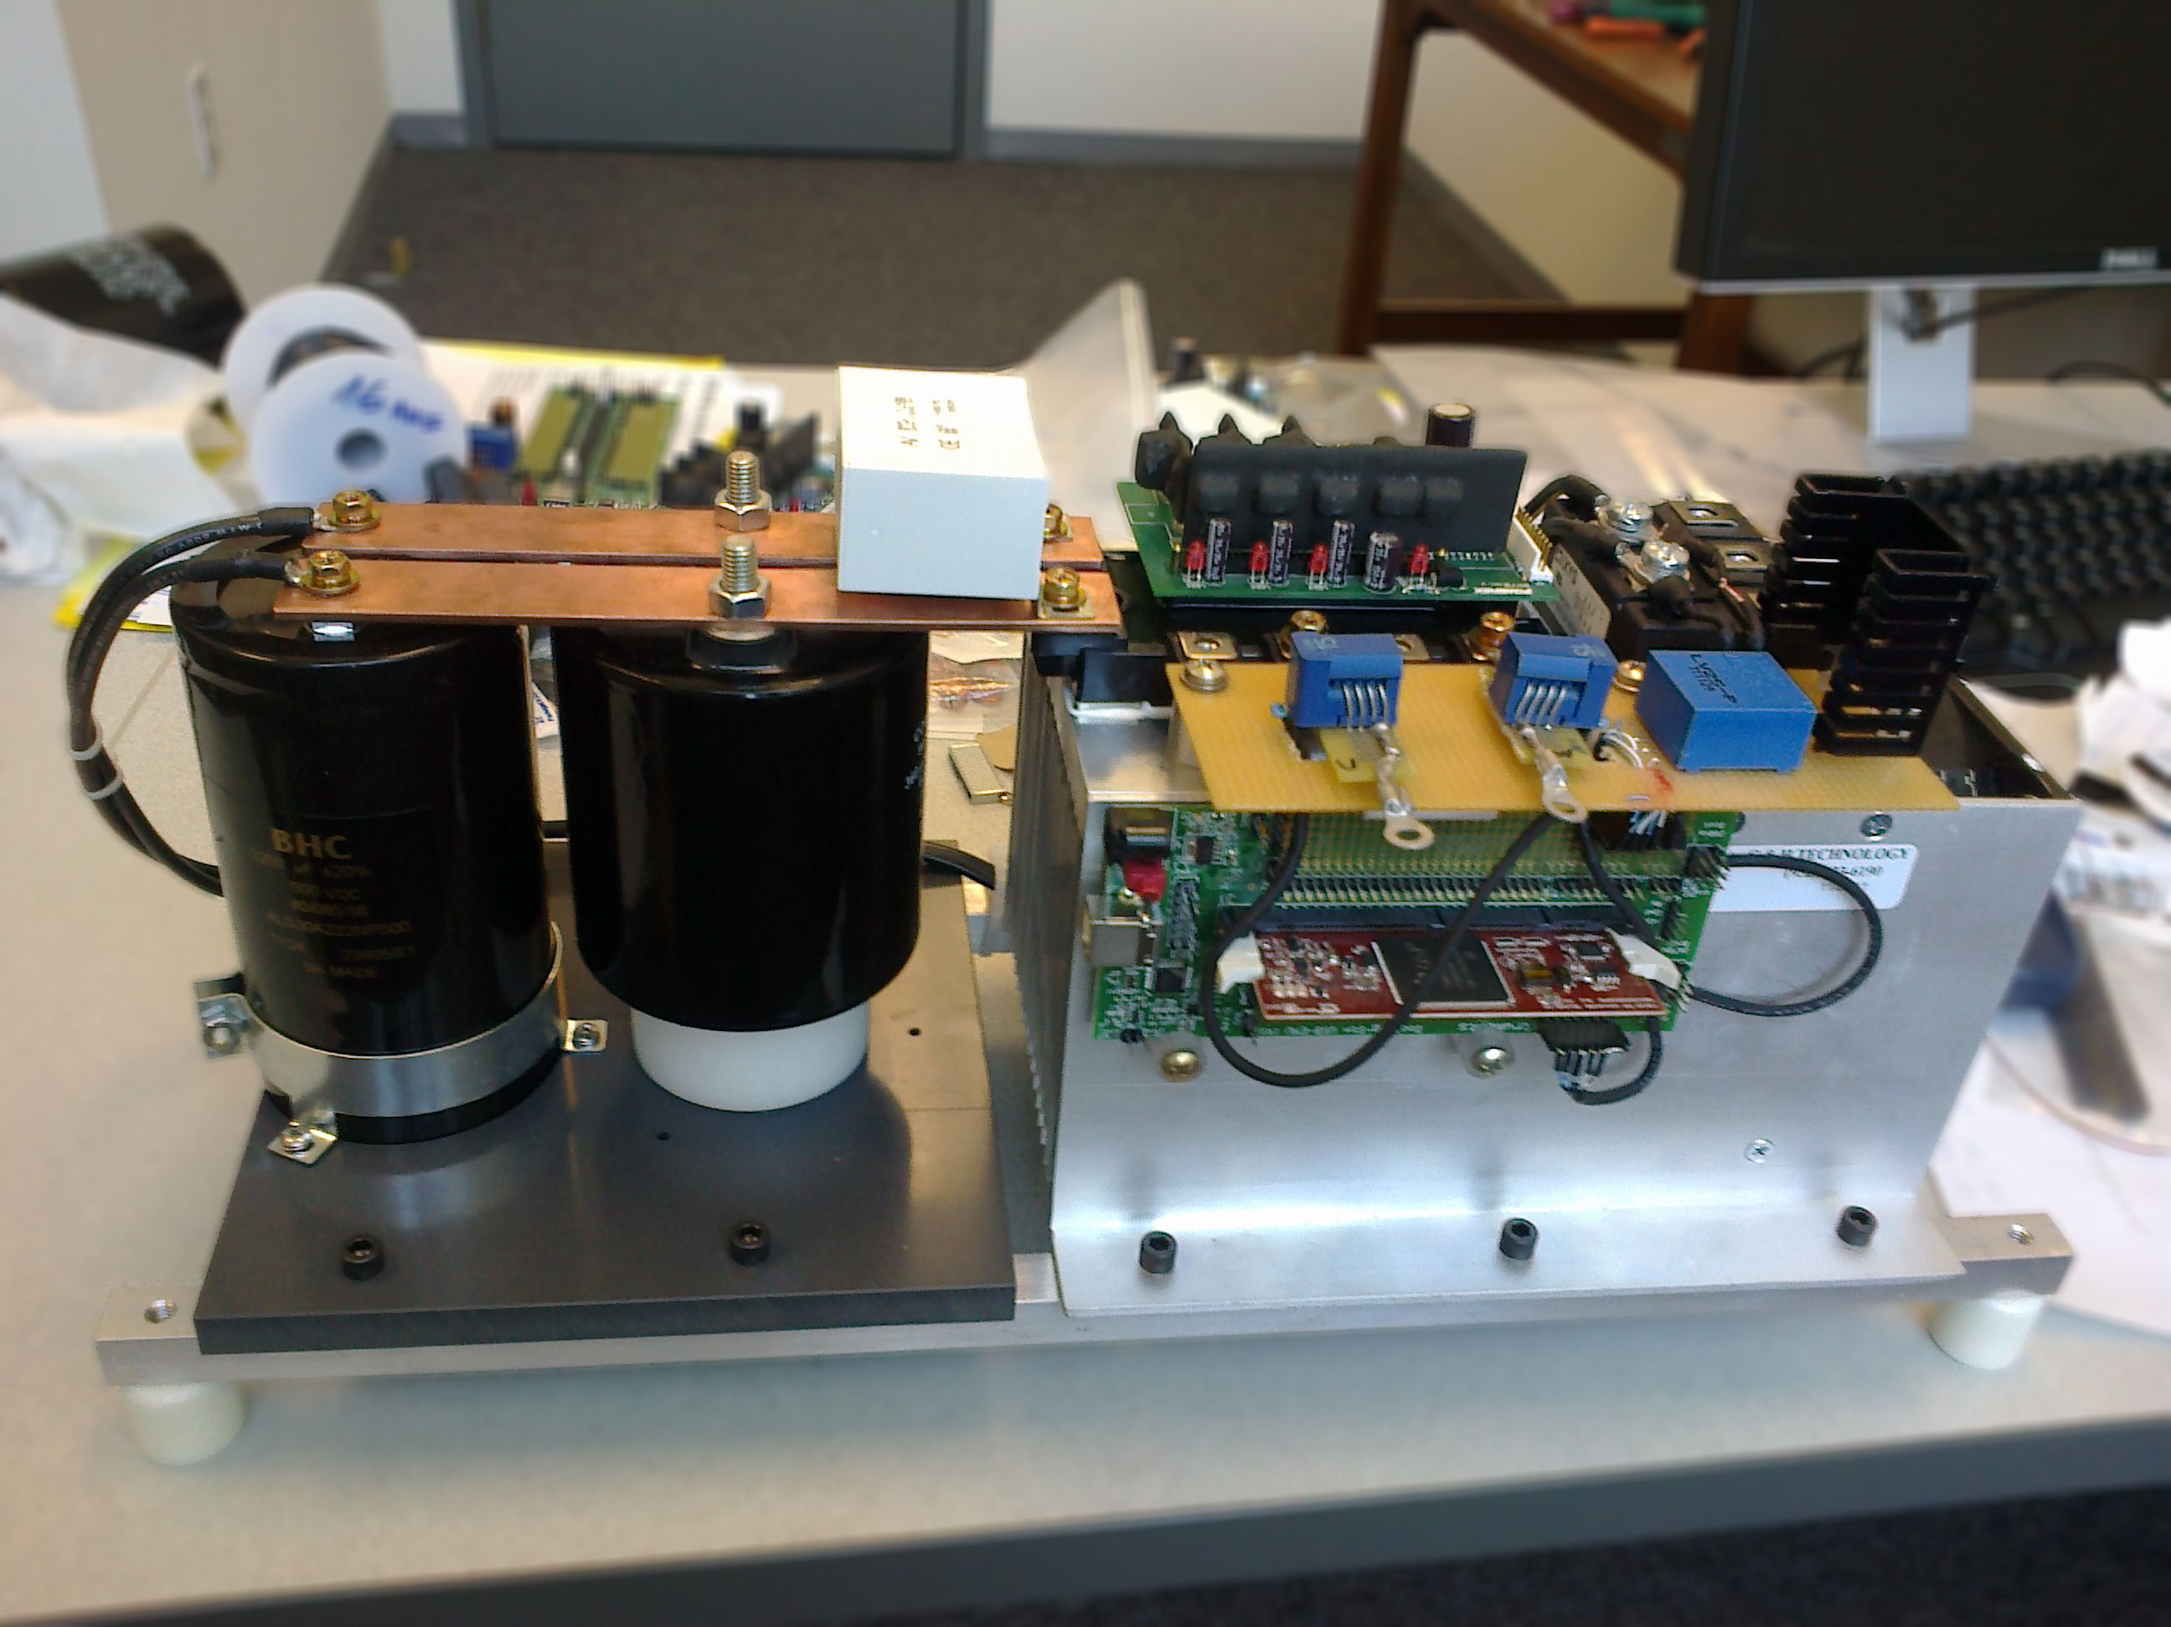
Snaber
Kondenzator DC linka
Hladnjak
Kartica DSP
60
Notes:
Laboratorijski model invertora na bazi IPM sa prethodnih slajdova. Obratiti pažnju na veličinu kondenzatora jednosmernog međukola.
60

Slide 61
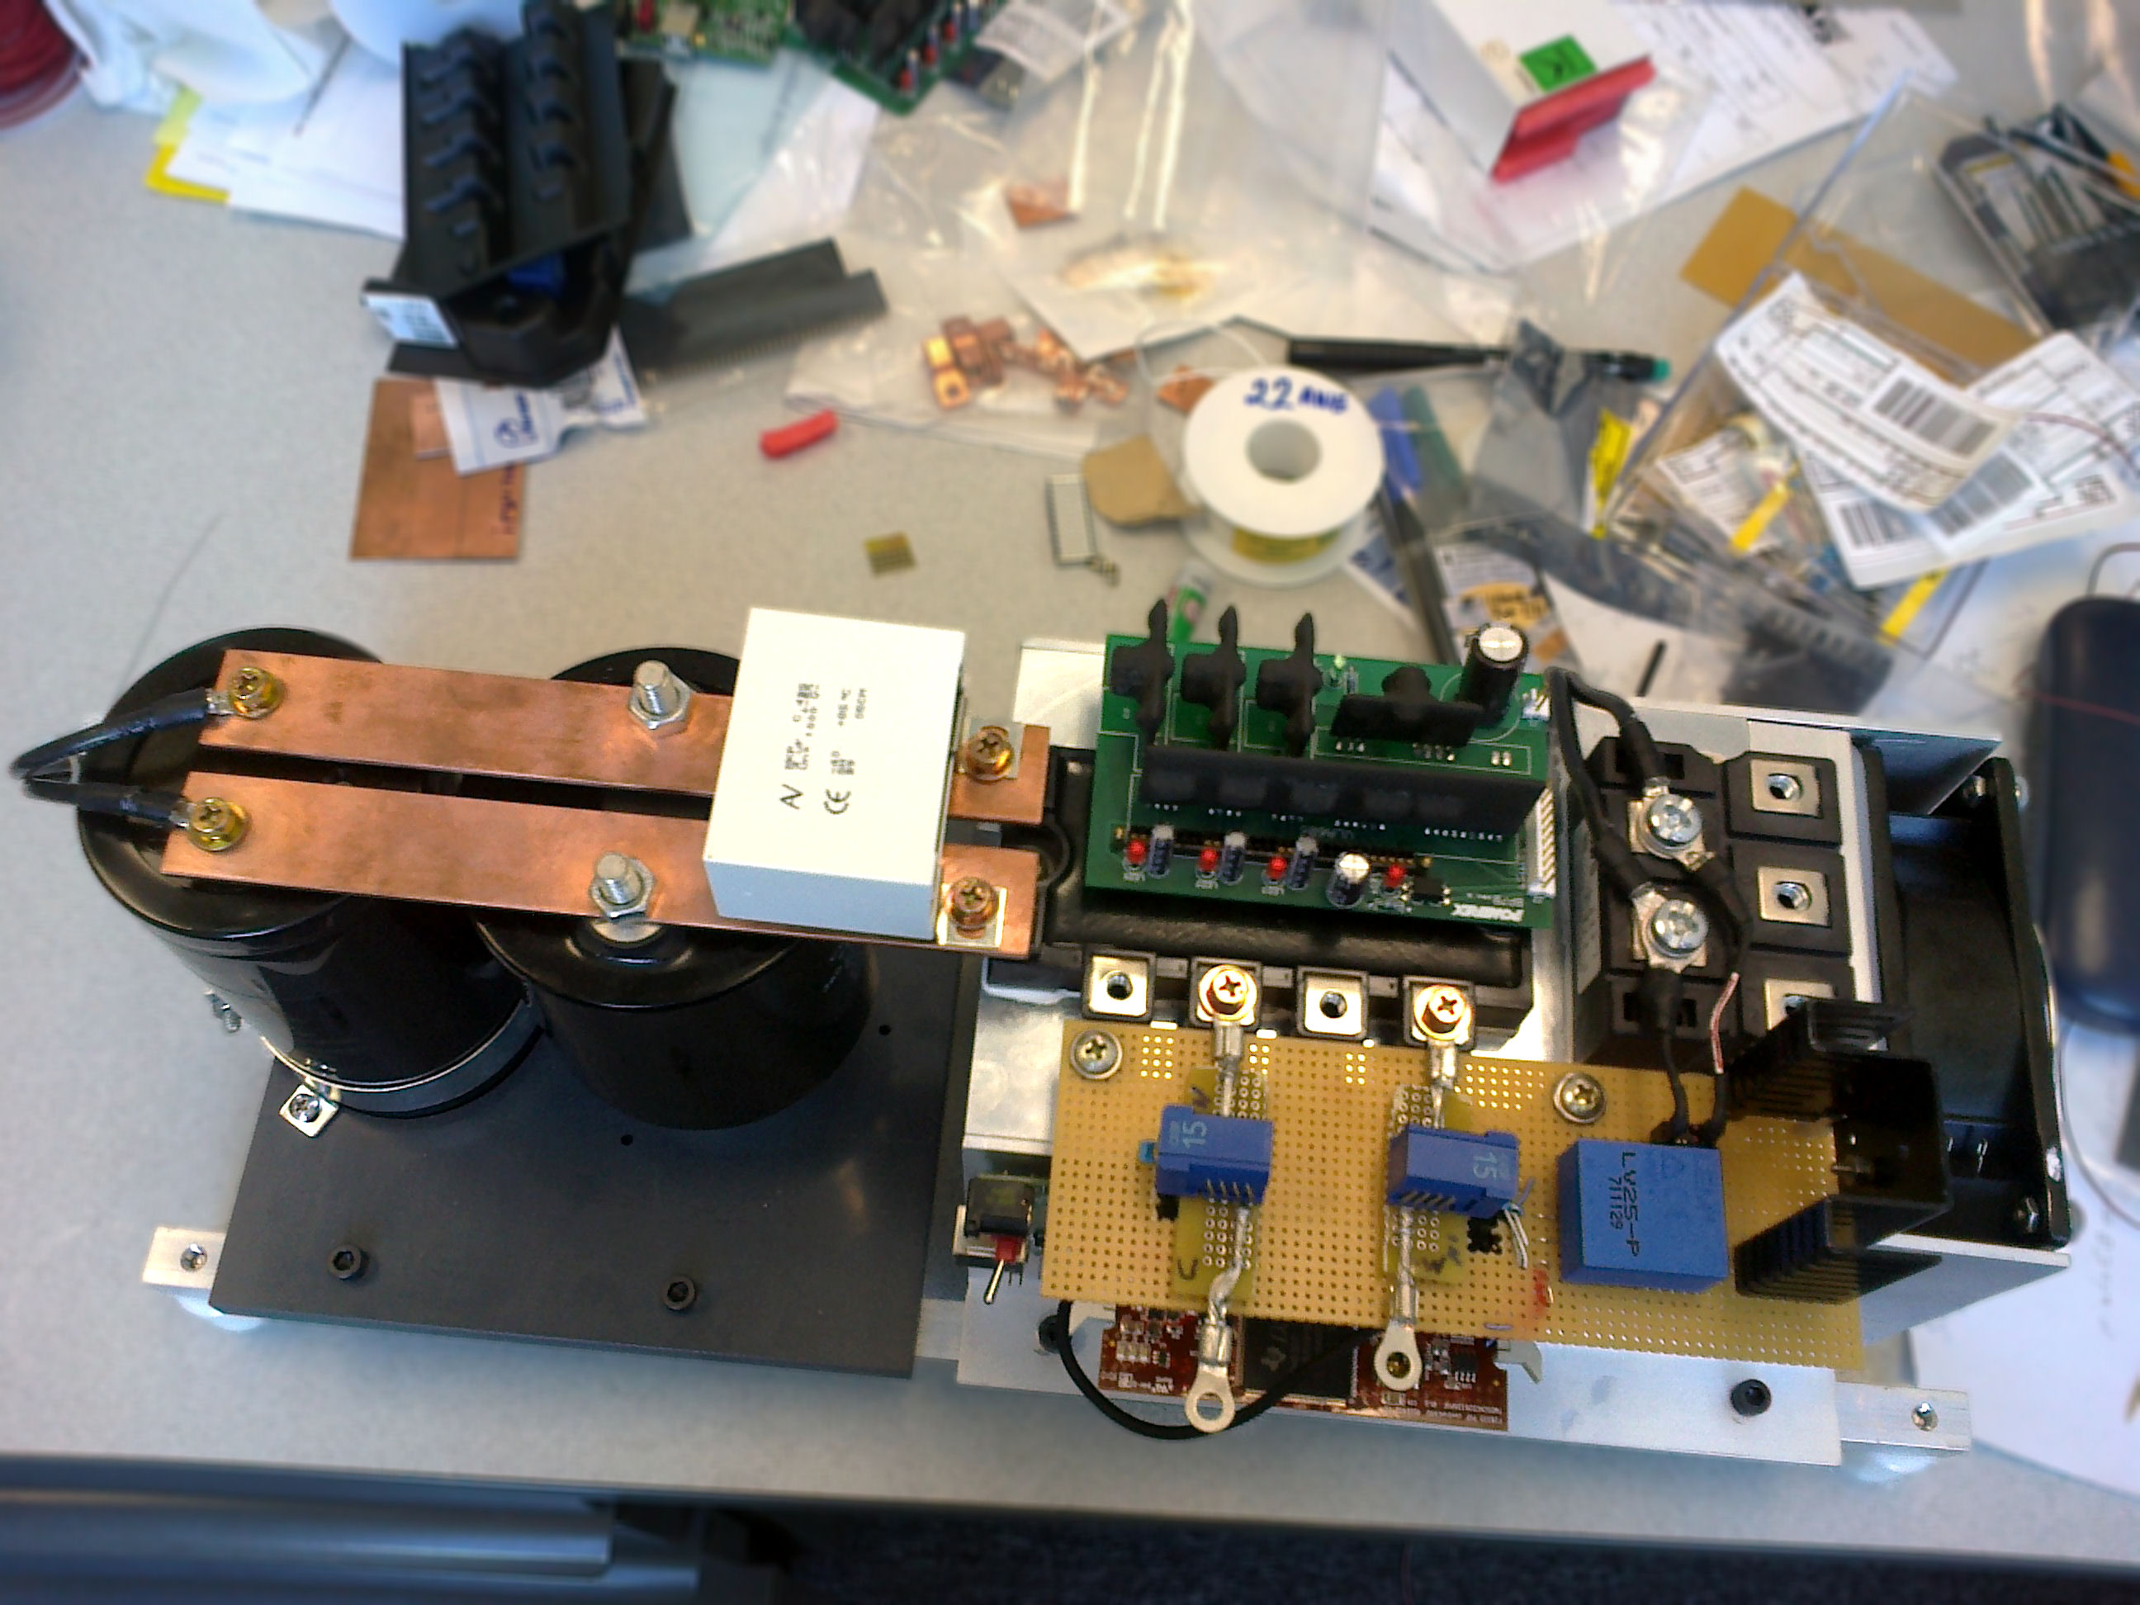
Trofazni ispravljač (modul sa 6 dioda)
Drajverska kartica
Vodovi napajanja (DC bus)
IPM
Ventilator
LEMovi za merenje struje
Šent za merenje napona i optička izolacija

Slide 62
Pretvarači za pogone motora sa obrtnim poljem

Slide 63
Izlazni stepen za pogon AC motora
Notes:
Principska šema veze izlaznog strpena za pogon motora na naizmeničnu struju sa motorom. Ulogu prekidača igraju IGBT ili MOSFET. Svaka grana ima gornji prekidač, označen indeksom t (top) i donji, označen indeksom b (bottom). Signali za uključivanje se prikazuju tako da kada je, na primer, S_{A}=1, to znači da je gornji prekidač grane A uključen, donji isključen a kada je S_{A}=0, obrnuto. Isto važi i za druge dve grane.
Uz pretpostavku učestanosti PWM od 1kHz (PWM perioda je 1ms, odnosno, svake milisekunde se generiše nova vrednost), klasičan trofazni sistem, učestanosti recimo 50Hz (periode 20ms), se generiše tako što se na svaku granu dovodi kontrolni širinski-modulisan signal kome se širina impulsa menja po sinusnom zakonu (za 10ms širina impulsa se od 50% u 5 koraka poveća do 100%, zatim u narednih 5 koraka opadne na 50%, dalje, u negativnoj poluperiodi za narednih 10ms, sa 50% opadne na 0 ponovo u 5 koraka i za isto toliko koraka vrati ponovo na 50%. To se ponavlja u sledećih 20 ms. Sinoside po kojima se menjaju širine impulsa u granama A, B i C su fazno pomerene za 120° (električnih stepeni, cela perioda je 360°) jedna u odnosu na drugu. U izloženom primeru to znači da ciklus sinusoide grane B počinje 20*2/3 PWM perioda kasnije u odnosu na granu A.
Naponi i modelu motora, uznačeni sa u_{ia}, u_{ib} i u_{ic} su kontra-elektromotorne sile generisane usled okretanja rotora u magnetnom polju statora.
Naznačena veza srednjeg napona jednosmernog međukola (DC-Bus) sa masom vrlo često nije dostupna. To komplikuje dovođenje kontrolnih signala za gornje prekidače, ali se danas vrlo retko mogu naći invertori sa podeljenim naponom jednosmernog međukola.

Slide 64
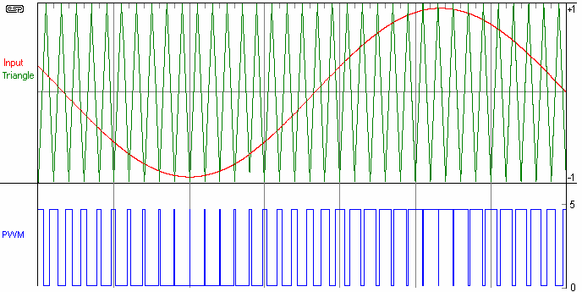
Prirodna sinusna modulacija
S_{At} uključen
S_{A}
Notes:
Primer mogućeg izgleda upravljačkog signala S_{A} (donji trag). Visok nivo znači da je gornji prekidač uključen, donji isključen, nizak nivo, obrnuto.
Gornji tragovi pokazuju kako se nekad generisao PWM. Komparator je poredio trouglasti signal (nosilac) čija je učestanost jednaka učestanosti PWM (zeleni trag), sa referentnom sinusoidom (crveni trag) koja određuje učestanost sinusoide napona u_{a}, dok amplituda referentne sinusoide određuje amplitudu u_{a}. Ako je amplituda referentne sinusoide jednaka amplitudi trouglastog nosioca (kao na slici), kao napon u_{a} dobila bi se sinusoida maksimalne amplitude u_{DCBus}/2. Naravno, manje amplitude u_{a} dobijaju se tako što referentna sinusoida ima manju amplitudu.
Zbog jednostavne dostupnosti i pojeftinjenja memorija, danas se sinusna promena PWM ne generiše tako već se vrednosti širine impula (oni se menjaju po sinusnom zakonu) jednostavno očitavaju iz tabele koja se izračuna na računaru opšte nameme i upiše u memoriju mikrokontrolera. Amplituda se menja množenjem svake širine pročitane iz tabele sa željenom amplitudom (između 0 i 1).

Slide 65
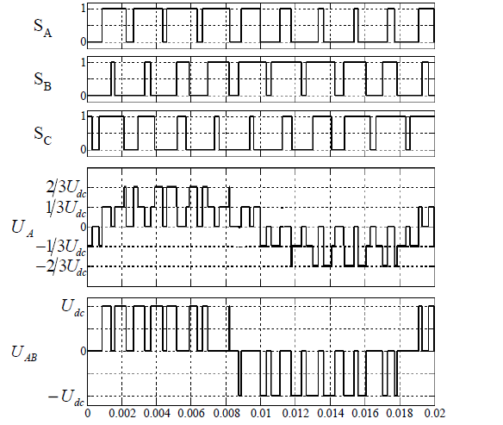
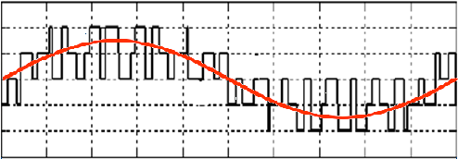
Prirodna sinusna modulacija (sve tri faze)
u_{a}
u_{AB}
Notes:
Primer sva tri upravljačka signala koji su fazno pomereni za po 120° jedan u odnosu na drugi, faznog napona u_{a} i međufaznog u_{AB}.
Vremenska osa na slici je u sekundama i prikazana je jedna perioda (20ms) trofaznog sistema učestanosti 50Hz a perioda PWM je 2ms (učestanost 500 Hz). Zbog toga u jednoj periodi ima 10 perioda PWM u kojima se širine impulsa menjaju po sinusnom zakonu.

Slide 66
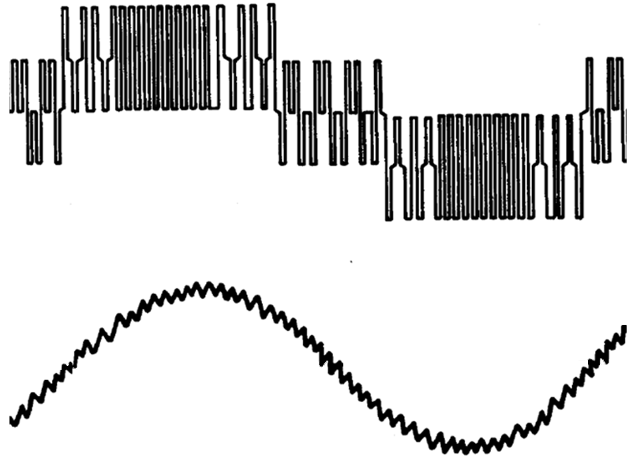
Fazni napon i struja
u_{a}/U_{dc}
2/3
1/3
t
-1/3
-2/3
I_{a}
t
Notes:
Izgled faznog napona i struje, rezultat računarske simulacije.

Slide 67
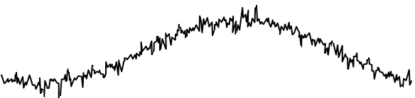

Međufazni napon i struja
U_{AB}
500 V po podeoku
+ U_{dc}
0
- U_{dc}
3
Fazna struja
10A po pod.
Notes:
Osciloskopski snimak međufaznog napona i fazne struje u jednom pogonu.

Slide 68
Oblici struja u trofaznom sistemu
Notes:
Struje statora u stacionarnom stanju, u klasičnom trofaznom sistemu. Označen je trnutak kada je ω_{e}t = π/4.

Slide 69
Analiza pomoću prostornih vektora

Slide 70
Definicija prostornog vektora struje
Notes:
Vektorski prikaz prostornog vektora struje I_{Sabc} . Vektor I_{Sabc} se dobija kao vektorski zbir tri vektora: vektora u pravcu namotaja a, intenziteta i_{as} ; vektora u pravcu namotaja b, intenziteta i_{bs} ; i vektora u pravcu namotaja c, intenziteta i_{cs} . U stacionarnom stanju vektor I_{Sabc} rotira kontinualno. Njegov intenzitet je konstantan (isti za svaki ugao) i za 50% je veći od maksimalnog intenziteta vektora struja i_{as} , i_{bs} , i_{cs} .

Slide 71
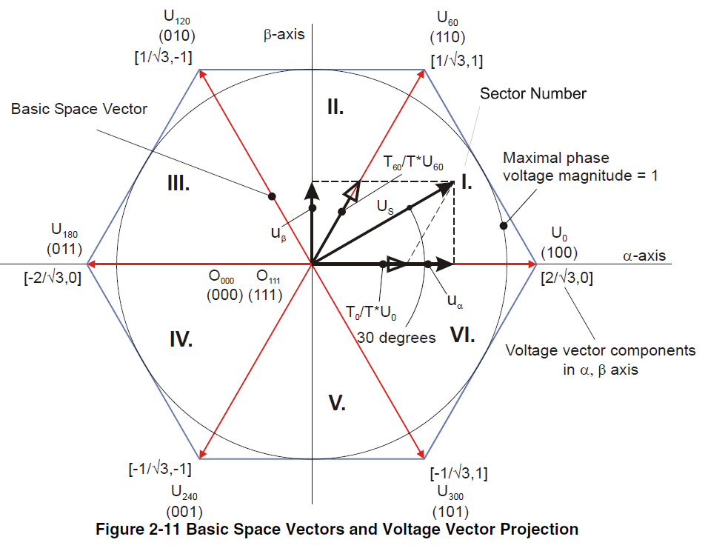
Prostorno-vektroska PWM
Notes:
Prirodna sinusna modulacija podrazumeva generisanje tri sinusoide trofaznog sistema pomoću PWM. Drugi pristup namajanja asinhronih i PMS motora je da se sva tri fazna napona posmatraju jedinstveno, preciznije da se posmatra vektor napona statora u α-β koordinatnom sistemu. Osa α je u pravcu namotaja a, a β osa je normalna na nju u smeru kazaljke na satu.
Pomoću tri para prekidača od kojih svaki može da bude u jednom od dva moguća stanja, moguće je napraviti ukupno 2³=8 mogućih kombinacija na motoru. Na primer, kad je S_{A}=1 (uključen gornji prekidač, isključen donji), S_{B}=0 i S_{C}=0, generiše se naponski vektor prema namotaju a, označen crvenom strelicom, i oznakom U₀ (100). Takvih kombinacija kontrolnih signala ima ukupno 8. Šest od ovih osam je označeno crvenim strelicama i pored U₀ (100) postoje i U₆₀ (110), U₁₂₀ (010), U₁₈₀ (011), U₂₄₀ (001), do U₃₀₀ (101). Ovi vektori se nazivaju osnovnim (ili ne-nultim) vektorima. Indeks u oznaci vektora označava ugao prema α osi, a u zagradi su stanja prekidača S_{A}, S_{B} i S_{C}. Preostala dva vektora se nazivaju nultim vektorima zato što proizvode nulti napon na motoru. Ovde su označeni sa O₀₀₀ (000) i O₁₁₁ (111). Ako kontroler redom, u pravilnim vremenskim intervalima postavlja vektore od U₀ do U₃₀₀ dobiće se ravnomerno rotiranje naponskog vektora u 6 koraka. Ovakvo napajanje se naziva napajanje u 6 koraka (six step) koristi često na za generisanje napona pri većim brzinama obrtanja. Može se pokazati da je amplituda prvog harmonika ovako generisanog napona veća u odnosu na bilo koju drugu tehniku. Promene napona su nagle i grube ali na višim učestanostima motor i opterećenje mogu kompenzovati efekat “koračanja” i skokovitu promenu momenta.
Pored ovih aktivnih vektora pod uglovima 0, 60°,120°... Moguće je, na primer, proizvesti efekat vektora pod uglom od 30° u trajanju od 2ms tako što bi se kombinovao vektor U₀ i U₆₀ s tim da bi oba vektora trajala po 1ms. Ili, moguće je proizvesti efekat vektora pod uglom 15° kombinovanjem U₀ u trajanju 1,5ms i U₆₀ u trajanju 0,5ms. Na sličan način, deljenjem intervala 2ms na dva dela i kombinacijom U₀ i U₆₀ u različitom odnosu, može se dobiti vektor pod bilo kojim uglom između 0 i 60°. Ovaj opseg se naziva prvim sektorom, ima ih ukupno 6 i u svakom važi sličan princip kombinacije susednih vektora. Ako se usvoji dovoljno kratak interval, moguće je vrlo kontinualno, sa vrlo finom rezolucijom rotirati vektor napona.
Vektor treba da napravi pun krug za 20ms da bi se generisao trofazni sistem od 50Hz. Usvajanjem intervala od, recimo 200 μs za svaki vektor, proizilazi da treba generisati ukupno 100 različitih vektora (sa korakom 3,6°). Svaki interval od 200 μs bi se delio na dva dela čije trajanje zavisi od toga pod kojim uglom treba da bude generisani vektor. Za prvi, pod uglom 0, sve vrene od 200 μs bi bio generisan vektor U₀, za sledeći vektor koji treba napraviti, pod uglom od 3,6° intrval od 200 μs bi bio podeljen tako da veći deo vremena (188 μs) se generiše U₀, a samo kratak interval (12 μs) U₆₀. Za sledeći vektor pod uglom 7,2°, interval od 200 μs je podeljen na 176 μs za U₀ i 24μs za U₆₀ i tako dalje. Za vektore pod uglovima između 60° i 120° bi bili kombinovani U₆₀ i U₁₂₀ i tako dalje.
Na ovaj način je moguće generisati vektor pod bilo kojim uglom kombinacijom dva susedna osnovna vektora. Međutim, pored ugla, vektoru je potrebno kontrolisati i intenzitet kako bi se aproksimirala sinusoida amplitude različita od maksimalne. Kontrola intenziteta vektora se može postići ako se osnovni PWM interval ne podeli na dva dela kao u prethodnom primeru, već na tri. Kombinovanjem dva susedna osnovna vektora i jednog nultog kontroliše se i položaj i intenzitet vektora.
Tehnika prostorno-vektorske modulacije ili SVM (space vector modulation) je superiorna u odnosu na prirodnu sinusnu modulaciju i druge tehnike pre svega zato što je za isti napon jednosmernog međukola, moguće dobiti za oko 16% veću amplitudu međufaznog napona nego sa prirodnom sinusnom modulacijom, a pored toga metoda je izuzetno jednostavna i pogodna za realizaciju u današnjim mikrokontrolerima koji po pravilu imaju periferije tajmerskog tipa veoma korisne za realizaciju ovakvog algoritma.
Na slici je prikazano generisanje vektora pod uglom 30°, amplitude oko 80% maksimalne vrednosti i njegove projekcije na α i β osu. Taj bi se vektor mogao dobiti podelom osnovnog PWM intervala na tri dela, od toga bi 20% bio neki od nultih vektora, 40% vremena bi se generisao vektor U₀ i 40% vektor U₆₀. Vrednosti su samo okvirne.

Slide 72
Klarkina transformacija
(koeficijent transformacije k_{k}=2/3)
Notes:
Prostorni vektori napona, struje i fluksa rotiraju istom (sinhronom) brzinom rotacije. Uobičajeno je da se posmatraju njihove projekcije u nepokretnom α-β koordinatnom sistemu vezanom za namotaje statora. Osa α je u pravcu namotaja a, a β osa je normalna na nju u smeru kazaljke na satu.
Na slici su jedinični vektori, amplitude 1 i uglova 0, 120° i 240° sa kojima se množe intenziteti struja (i drugih skalarnih veličina) u namotajima a, b i c kako bi se dobili vektori struja u pravcu namotaja a, b i c i najzad prostorni vektor kao vektorski zbir tako dobijenih vektora. Slika prikazuje i projekcije ovih jediničnih vektora na α osu i β osu.
Sa slike je jasno α komponenta struje i_{α s} = i_{as} - 1/2i_{bs} - 1/2i_{cs} , ili, s obzirom da je i_{as} + i_{bs} + i_{cs} = 0, struje i_{α s} = 3/2i_{as} . Obično se usvaja da je i_{α s} = i_{as} , odnosno, svi rezultati transformacije se množe koeficijentom k_{k} koji iznosi 2/3. Ovo ne remeti analizu dok se posmatraju samo naponi, struje, fluksevi... Međutim za posmatranje veličina kao koje se dobijaju množenjem ovih osnovnih (kao što su snaga, energija, moment...), ovaj koeficijent se mora uzeti u obzir, tačnije, mora se koristiti drugi koeficijent. U praksi se koriste tri koeficijenta k_{k} : 1, 2/3 i (2/3)^{½}. Za ovu, u pogonima daleko najčešće korišćenu Klarkinu transformaciju sa k_{k} = 2/3, se kaže da nije invarijantna po snazi što bi značilo da snaga izračunata u abc sistemu ne bi bila jednaka snazi izračunatoj u αβ sistemu.

Slide 73


Notes:
Tri napona u abc sistemu Ua, Ub i Uc i njihova transformacija u α-β koordinatnom sistemu Uα i Uβ. U stacionarnom stanju, veličine u α-β koordinatnom sistemu su takođe sinusoide iste učestanosti, samo su međusobno pomerene za 90°.

Slide 74
Vektori u stacionarnom sistemu
Vektor struje statora
Komponente i_{sα} i i_{sβ} su sinusnog oblika kada vektor struje rotira konstantnom brzinom
β
Vektor fluksa rotora
α
Notes:
Komponente vektora struje i fluksa kao projekcije na α osu i β osu se menjaju po sinusnom zakonu ako vektor fluksa rotira konstantnom brzinom obrtanja.

Slide 75
Vektori u rotacionom sistemu
Ako definišemo koordinatni sistem koji rotira zajedno sa fluksom rotora
q - komponenta fluksa je 0 ψ_{rq} = 0
d - komponenta fluksa je jednaka amplitudi vektora fluksa ψ_{rd} =
β
q
q - komponenta struje i_{sq} ima konstantnu vrednost sve vreme!
d
d - komponenta struje i_{sd} ima konstantnu vrednost sve vreme!
α
Notes:
Ako bi se definisao koordinatni sistem čija bi jedna osa (d-osa) bila vezana za vektor fluksa rotora a druga (q-osa) normalna na nju, i ako bi ovaj sistem rotirao zajedno sa vektorom fluksa, projekcija vektora fluksa na q-osu bi bila 0, a na d-osu bi bila jednaka intenzitetu vektora fluksa, dok bi projekcije vektora struje imale konstantnu vrednost.

Slide 76

Vektori u rotacionom sistemu
Ako vektori fluksa rotora i struje i_{s} rotiraju konstantnom brzinom rotacije
d - komponenta struje i_{sd} je konstantna veličina
q - komponenta struje i_{sq} je konstantna veličina
β
α

Slide 77
Parkova transformacija
Notes:
Ako se zna ugao d - ose u odnosu na α - osu (odnosno, ugao vektora fluksa) i ako se izmere α i β komponente struje, moguće je primenom jednostavne geometrije izračunati d i q komponentu struje. Komponente α i β se ne mere direktno već se izračunavaju na osnovu izmerene dve fazne struje (recimo a i b), primenom Klarkove transformacije.
Kada se izračunaju d i q komponenta struje, dobijaju se informacije o fluksu rotora (fluks je direktno srazmean d – komponenti), i o ostvarenom momentu (moment je direktno srazmean q – komponenti struje).
Uloge ove dve komponente su su slične ulogama struje pobude i struje armature kod motora jednosmerne struje sa nezavisnom pobudom.
U stacionarnom stanju, d i q komponenta struje su konstantne veličine i u žargonu se nazivaju “struja fluksa” i “struja momenta”, respektivno. Imena potiču od toga što struja fluksa definiše fluks, a sruja momenta definiše moment motora. Posle Parkove transformacije, na osnovu merene dve struje statora, dobijamo informaciju o trenutnom fluksu u motoru i o trenutnom momentu koji motor proizvodi.

Slide 78

Transformacije u vektorskom uprav.
Notes:
Kada se dobiju d i q komponente posle Klarkove i Parkove transformacije merenih struja. One predstavljaju struju srazmernu momentu i struju srazmernu fluksu rotora. Ove se struje porede sa željenim vrednostima pomoću PI kontrolera (na slici označeno kao Control Process). Izlazi iz tih PI kontrolera su potrebna d i q komponenta napona statora koji je potreban u tom trenutku da se struja fluksa i struja momenta održe na željenom nivou. Ti naponi su ponovo jednosmerne veličine. Ove dve vrednosti se inverznom Parkovom, pa inverznom Klarkovom transformacijom pretvaraju u tri napona na fazama koji se mogu realizovati sinusnom PWM ili prostorno-vektorskom PWM.
Kompletan proces merenja struja, transformacije, regulacije, i inverzne transformacije napona šini jedan ciklus obavlja se, recimo, svake milisekunde (dvadeset puta za vreme jedne periode sinusoide 50 Hz). Za svaki ciklus određuje se ugao vektora fluksa rotora, koji je potrebam za Parkovu i inverznu Parkovu transformaciju.

Slide 79
Vektorsko upravljanje
Notes:
Blok šema indirektnog vektorskog upravljanja koja ilustruje princip sa prethodnog slajda. Merene struje se transformišu najpre Klarkovom pa Parkovom transformacijom u struje u d-q koordinatnom sistemu koje odrežuju intenzitet fluksa rotora i moment na osovini motora. Za Prakovu transformaciju nužno je poznavanje ugla fluksa rotora koji se procenjuje na osnovu merene pozicije rotora kojoj se dodaje doprinos nastao usled klizanja. Ovaj doprinos se računa iz modela motora pošto je kolizanje srazmerno momentu, a moment srazmeran merenoj q-komponenti struje.
Kada se jednom dobiju merene d i q komponente struje, one se u PI regulatorima porede sa željenim, dobijenim na osnovu željenog momenta i željenog fluksa. Izlazi regulatora su d-q komponente napona koje se transformišu nazad u abc sistem i koriste kao kontrolni signali u invertoru.
Kao što se momentom u motoru jednosmerne struje upravlja tako što se meri struja armature i u PI regulatoru poredi sa željenom, a izlaz PI regulatora menja napon rotora sve dok se merena i željena struja ne izjednače, tako se i u vektorskom upraljanju reguliše q-komponenta struje statora. Jedino što ova komponenta nije direktno merena nego se dobija posle merenja i transformacije za koju je potrebno poznavati ugao fluksa rotora.

Slide 80
Vektorsko upravljanje
p
Notes:
Blok šema modela dinamike motora u d-q sistemunastala iz jednačina naponske ravnoteže napona statora i rotora i izraza za moment na osovini motora.
D-komponenta struje statora proizvodi fluks rotora, s tim da fluks rotora kasni kao u sistemu prvog reda sa vremenskm konstantom τ_{r} = L_{r}/R_{r} gde su L_{r} i R_{r} induktivnost i otpornost rotora. M je međusonbna induktivnost.
Moment T_{e} je srazmeran proizvodu fluksa rotora i q-komponente struje statora, p je broj pari polova motora.
Brzina klizanja ω_{s} je srazmerna q-komponenti struje statora, a ugao položaja fluksa rotora θ_{e} se dobija integracijom sinhrone brzine ω_{e} . Može se posmatrati i da se doprinos klizanja (integral ω_{s} ) sabira sa stvarnim, merenim uglom rotora (integral ω_{r}) jer se enkoderom, u stvari, ne meri brzina rotora (ω_{r}) već ugao rotora koji je već integral ω_{r.}

Slide 81
Direktna kontrola momenta DTC
Notes:
Kod direktne kontrole momenta DTC nema strujnih regulatora i sistem uopšte ne vodi računa o strujama radi upravljanja motorom (naravno struje se mere i prate radi zaštite). Umesto toga postoje dva histerezisna regulatora, jedan za moment i jedan za fluks. Na osnovu izlaza ovih regulatora, iz tablice se direktno određuju stanja prekidača. Postoji šest razlišitih tablica u zavisnosti od toga u kom od šest sektora se nalazi vektor fluksa. Ako je vektor fluksa između 0 i 60° koristi se jedna tablica, ako je između 60 i 120°, druga i tako dalje. Stanja prekidača određuju prostorni vektor napona koji tablica bira tako da najbolje poništava grešku momenta i fluksa.
Regulator fluksa je u dva (fluks treba da raste ili da opada), a regulator momenta u tri nivoa (da li moment treba da raste, opada ili ostane isti). Dva izlaza iz jednog i tri iz drugog regulatora čini ukupno 6, odnosno (2*3) mogućih kombinacija. Za svaku od njih pronalazi se vektor (kombinacija stanja prekidača S_{A}, S_{B} i S_{C} ) koji treba iključiti. Vektor koji treba uključiti je u tablici sa 6 redova, i takva tablica postoji za sveki od 6 sektora. DTC se praktučno uvek korist sa prostorno vektorskom modulacijim (sjald 28).
Amplituda fluksa i momenta se procenjuje u estimatoru, na osnovu merenih struja i poznatih napona. Takođe se procenjuje ugao fluksa kako bi se odredio sektor (jedan od 6) u kome se nalazi vektor fluksa. Ovaj sklop je kritičan, naročito za ordređivanje ugla fluksa jer standarni postupak zahteva otvorenu integraciju kontra ems koja je problematična, naročito za male brzine obrtanja.
Dobre strane a klasišnog DTC su izuzetno dobra dinamika, jednostavna realizacija i mala zavisnost od karakteristika motora, a loše strane su veliko talasanje (ripl) momenta i problemi na malim brzinama obrtanja.

